Slide 1
Presentación
Secretaría de Salud de Medellín
Pág.. 1
Boletín de Periodo Epidemiológico Medellín
Programa Vigilancia Epidemiológica – Subsecretaría de Salud Pública
Periodo epidemiológico 03 de 2022 - Reporte Semanas 1 a 12 (Hasta Marzo 26 de 2022)
El Boletín de Período Epidemiológico es una publicación de los eventos de interés en salud pública, notificados a la Secretaría de Salud de Medellín a través del Sistema de Vigilancia en Salud Pública SIVIGILA. Pretende ofrecer un panorama del comportamiento de estos eventos por cada período epidemiológico del año, con el fin de retroalimentar y facilitar a los diferentes actores un insumo para orientar la toma de decisiones.
Este informe se publica por periodo epidemiológico, luego de haber realizado validaciones, procesamiento de los datos, análisis de los eventos y resultados de procesos como investigaciones epidemiológicas de campo y unidades de análisis de morbilidad y mortalidad.
Los resultados publicados en este boletín pueden variar de acuerdo a la dinámica de la notificación, los ajustes y la clasificación final de los eventos. Cualquier información contenida en el Informe es de dominio público y pueden ser utilizada o reproducida siempre y cuando se cite como fuente: Boletín de Período Epidemiológico. Secretaría de Salud de Medellín .
Subsecretaria de Salud Pública
Programa Vigilancia Epidemiológica
Líder de Programa: Rita Elena Almanza Payares
Epidemiólogos
Fernando Nicolás Montes Zuluaga
Carlos Julio Montes Zuluaga
Johana María Vélez Lopera
Maria Alejandra Roa López
Isabel Cristina Vallejo Zapata
José José Arteaga García
Ximena Ríos
Maritza Rodríguez
Sebastián Villada
Profesionales Vigilancia Epidemiológica y Sistemas de Información
Wilson Restrepo Manrique
Priscila Ramírez García
Laura Osorno Arias
María Cecilia Ospina Mejía
Catalina María Vargas Guzmán
Adiela María Yepes Pemberthy
Jonathan Zuleta Betancur
Andrés Felipe Montoya Giraldo

Slide 2
Contenido
Secretaría de Salud de Medellín
Pág.. 2
Boletín de Periodo Epidemiológico Medellín
Programa Vigilancia Epidemiológica – Subsecretaría de Salud Pública
Periodo epidemiológico 03 de 2022 - Reporte Semanas 01 a 12 (Hasta Marzo 26 de 2022)
Tuberculosis |  |  |  | Pág. 4
INMUNOPREVENENIBLES
Tosferina |  |  |  | Pág. 7
Parotiditis |  |  |  | Pág. 8
Varicela |  |  |  | Pág. 10
Meningitis |  |  |  | Pág. 12
Parálisis flácida |  |  |  | Pág. 13
Síndrome de rubéola congénita |  |  |  | Pág. 13
Tétanos accidental |  |  |  | Pág. 13
EAPV |  |  |  | Pág. 13
Difteria |  |  |  | Pág. 13
Sarampión y rubéola |  |  |  | Pág. 13
Hepatitis A |  |  |  | Pág. 14
Hepatitis B |  |  |  | Pág. 16
Hepatitis C |  |  |  | Pág. 16
INTOXICACIONES |  |  |  | Pág. 21
Enfermedades Transmitidas por Alimentos ETA y vehiculizadas por agua |  |  |  | Pág. 22

Slide 3
Contenido
Secretaría de Salud de Medellín
Pág.. 3
Boletín de Periodo Epidemiológico Medellín
Programa Vigilancia Epidemiológica – Subsecretaría de Salud Pública
Periodo epidemiológico 03 de 2022 - Reporte Semanas 01 a 12 (Hasta Marzo 26 de 2022)
Infección respiratoria aguda IRA-Consulta ambulatoria |  | Pág. 25
Infección respiratoria aguda IRA-Hospitalizados |  | Pág. 26
Infección respiratoria aguda IRA-Hospitalizados en UCI |  | Pág. 27
ESI – IRAG Centinela |  | Pág. 28
Infección Respiratoria Aguda Grave Inusitada |  | Pág. 30
Infección asociadas a dispositivos en UCI |  | Pág. 31
Infección de sitio quirúrgico- ISQ |  | Pág. 32
UCI adultos |  | Pág. 33
Hospitalización adultos |  | Pág. 34
Intento de suicidio |  | Pág. 35
VIH |  | Pág. 38
Dengue |  | Pág. 41
Agresiones por animales potencialmente transmisor de Rabia |  | Pág. 43
Leptospirosis |  | Pág. 45
Mortalidad materna- MM |  | Pág. 47
Morbilidad materna extrema - MME |  | Pág. 48
Mortalidad perinatal y neonatal tardía MPNNT |  | Pág. 49
Sífilis Gestacional SG |  | Pág. 50
Sífilis Congénita SC |  | Pág. 51
Gestantes con diagnóstico de VIH y Trasmisión Materno Infantil TMI de VIH. |  | Pág. 52
Gestantes con diagnóstico de Hepatitis B y Trasmisión Materno Infantil TMI de la Hepatitis B. |  | Pág. 53
Violencia de género e intrafamiliar |  | Pág. 54
Cáncer en menor de 18 años |  | Pág. 58
Exposición a flúor |  | Pág. 60
Búsqueda Activa Institucional BAI |  | Pág. 61

Slide 4
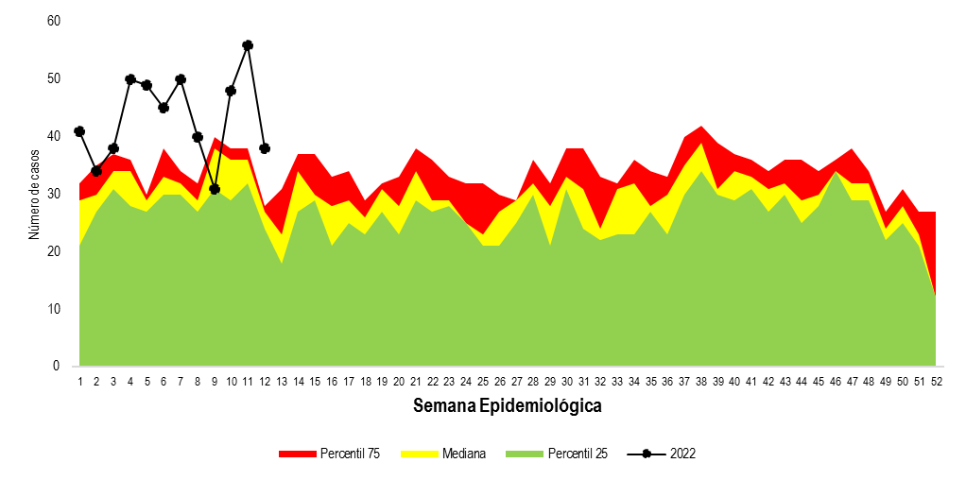
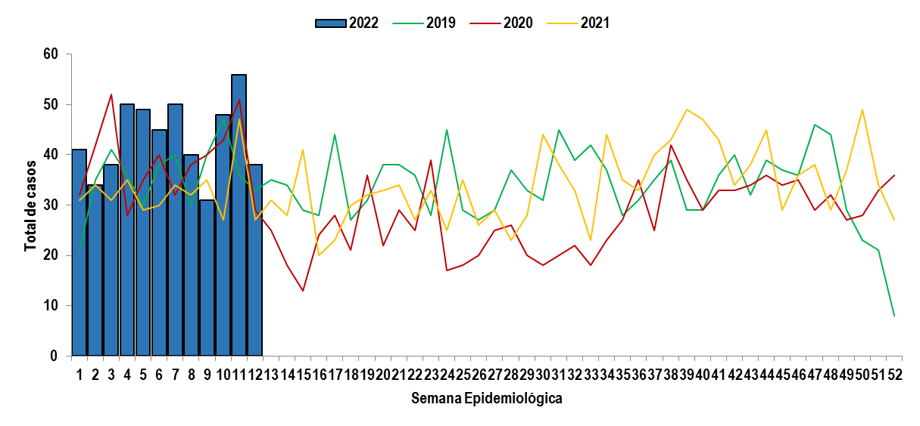
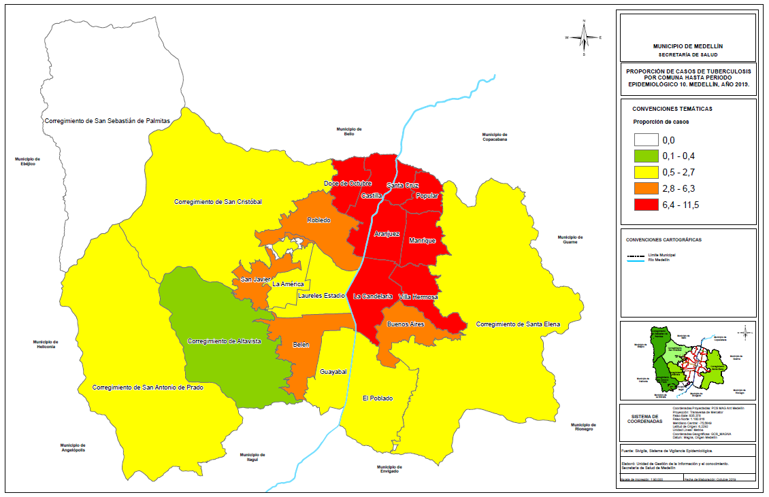
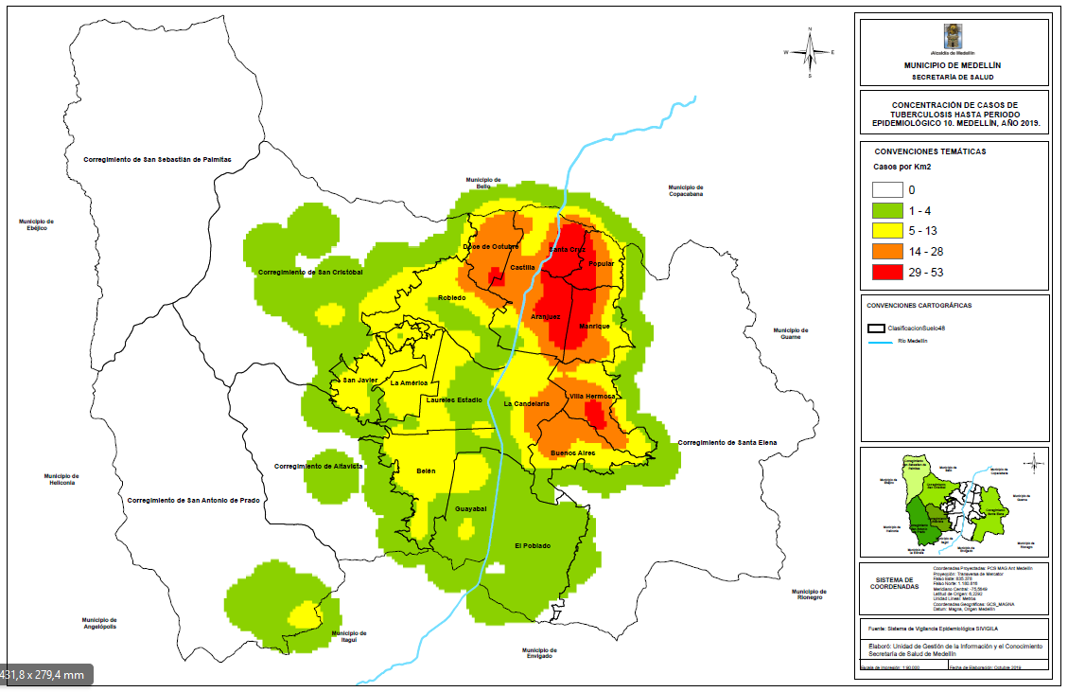
Tuberculosis
Comportamiento de la notificación
Pág.. 4
Periodo epidemiológico 03 - 2022
Fuente: SIVIGILA. Secretaria de Salud de Medellín.
Figura. Canal endémico de los casos notificados de tuberculosis todas las formas Medellín, a Periodo epidemiológico 03 acumulado de 2022.
1,34 Mortalidad por 100.000 hab. (35 casos)
520
La variación porcentual con respecto al mismo periodo del año anterior aumentó en un 32,65%
Fuente: SIVIGILA. Secretaria de Salud de Medellín.
Figura. Comportamiento de los casos notificados semanalmente de tuberculosis todas las formas Medellín, a Periodo epidemiológico 03 acumulado de 2018-2022.
Comportamiento por territorio
Fuente: SIVIGILA. Secretaria de Salud de Medellín.
Figura. Mapa temático de proporción de tuberculosis todas las formas. Medellín, a Periodo epidemiológico 03 acumulado de 2022.
Fuente: SIVIGILA. Secretaria de Salud de Medellín.
Figura. Mapa temático de densidad de tuberculosis todas las formas. Medellín, a Periodo epidemiológico 03 acumulado de 2022

Slide 5
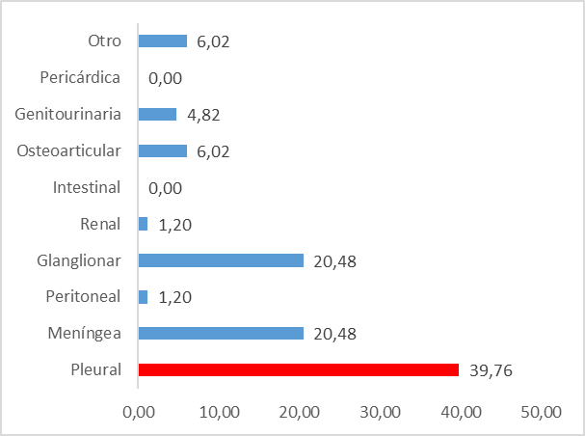
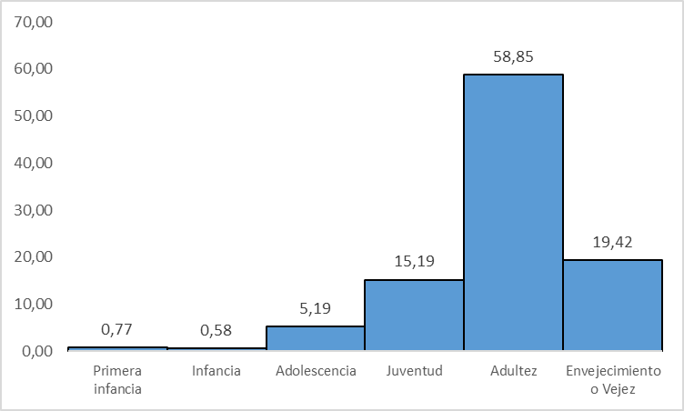
Comportamiento variables de interés
Pág.. 5
Sexo
Etnia
Masculino
Femenino
Afrocolombiano
Indígena
Coinfección
62,50%
37,50%
0,58%
0,19%
18,46%
325 casos
195 casos
3 casos
1 casos
96 casos
Poblaciones especiales
Privados de la Libertad | Habitante de calle | Profesionales de la salud | Procedentes del exterior
4 casos
30 casos
5 casos
24 casos
Indicadores
Porcentaje de casos de tuberculosis
Porcentaje de antecedente de tratamiento
84,04%
Pulmonar
15,96%
Extrapulmonar
87,31%
Nuevo
12,69%
Previamente tratado
Figura . Formas de tuberculosis extrapulmonar acumulado a Periodo epidemiológico 03 Medellín 2022
Figura . Distribución porcentual de la tuberculosis por ciclo de vida, Periodo epidemiológico 03 Medellín 2022

Slide 6
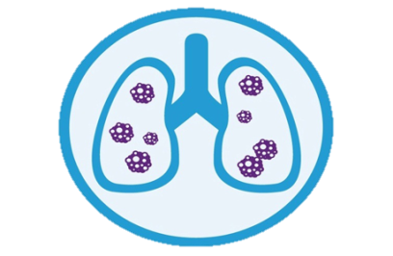
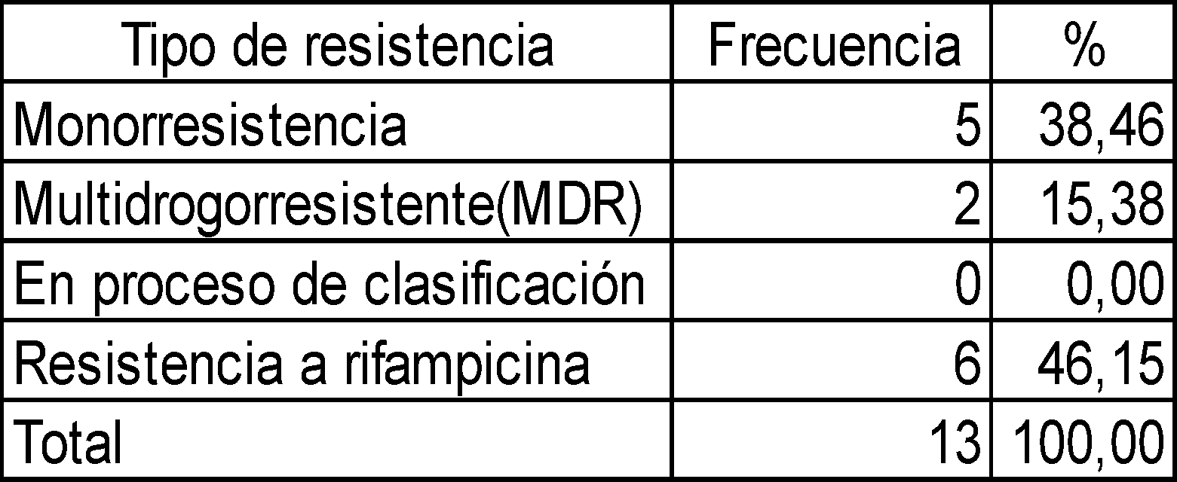
Análisis de resistencia
Pág.. 6
Tabla . Clasificación según tipo de Resistencia y antecedente de tratamiento previo de la tuberculosis. Período epidemiológico 03 Medellín 2022
Resistencia
2,50%
13 casos
Casos Nuevos
10 Casos
Previamente tratados
3 Casos
Consideraciones técnicas
Persiste un aumento en la notificación de casos de tuberculosis con respecto al mismo período del año anterior (32,65). En promedio se notifican 43 casos de tuberculosis semanalmente. La semana con mayor número de casos fue la 11 con 56 casos y la de menor número fue la 9 con 31 casos.
3 de cada 4 personas con tuberculosis (80,58%) son mayores de 27 años. La población migrante aportó 24 casos del total de los casos notificados.
Aunque la mortalidad reportada es de 1,34 por 100.000 habitantes, esta cifra solo representa los casos fallecidos al momento de la notificación pero no durante el seguimiento. Este indicador se verá reflejado de manera más precisa al realizar el análisis de la cohorte que se calcula de forma anualizada. En cuanto a la resistencia, el 77% aproximadamente de los casos se presentan en personas sin antecedentes de tratamiento previo para tuberculosis lo que sugiere transmisión activa comunitaria. Igualmente aproximadamente el 61% corresponden a multidrogorresistencia o resistencia a rifampicina.

Slide 7
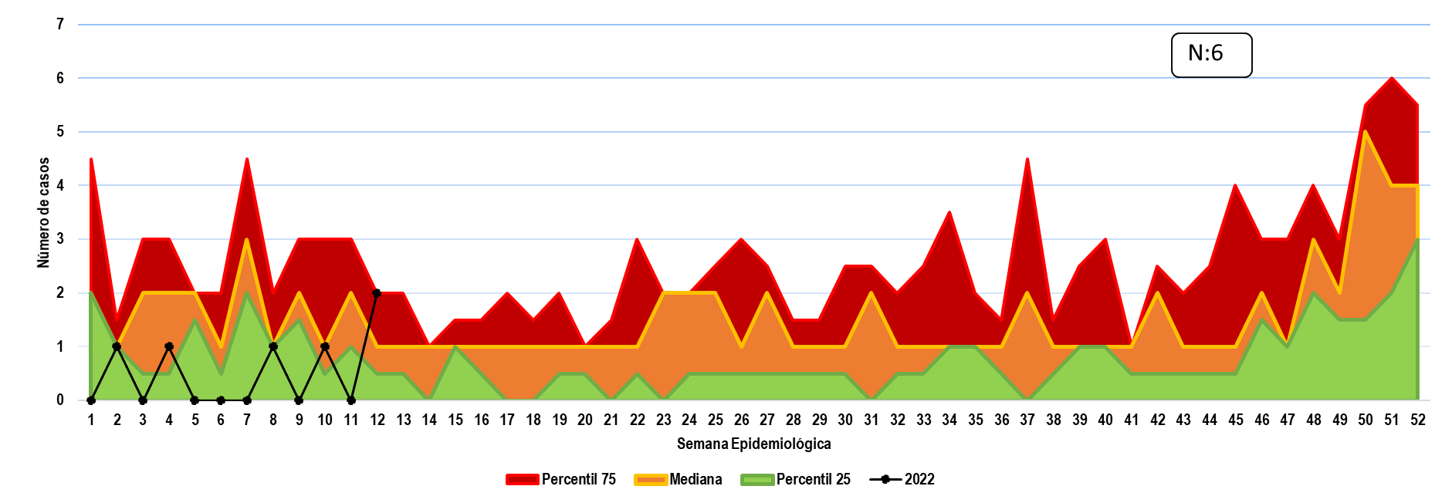
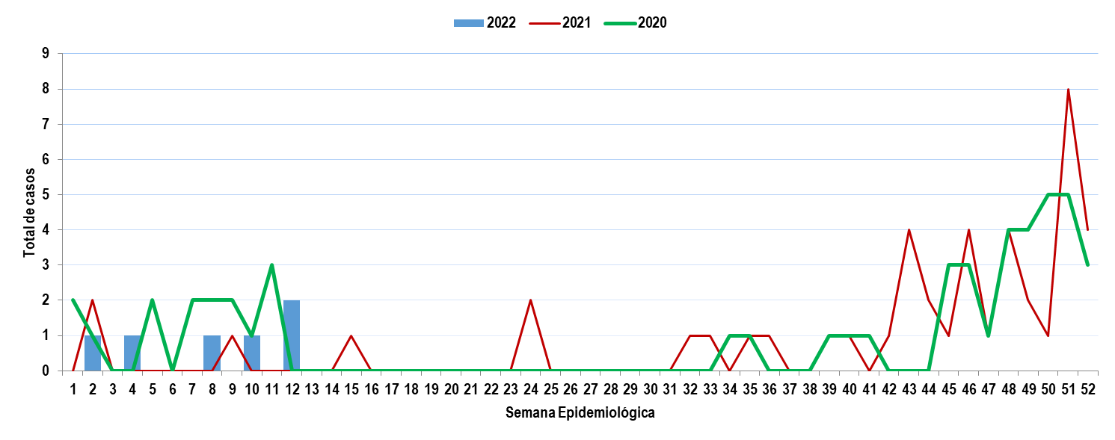
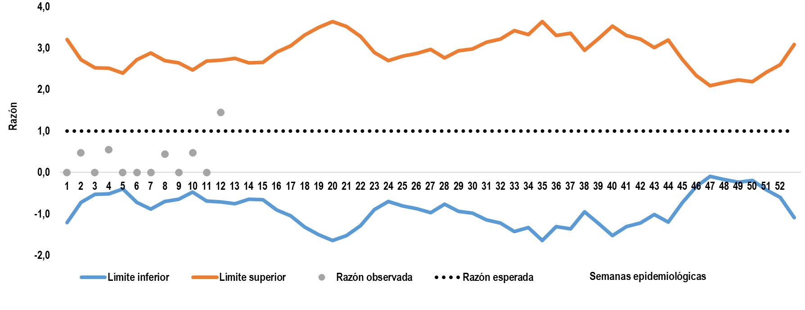
Tosferina
Comportamiento de la notificación
Pág.. 7
Periodo epidemiológico 3- 2022
Fuente: SIVIGILA. Secretaria de Salud de Medellín.
Figura. Canal endémico de tosferina. Medellín, a Periodo epidemiológico 3 acumulado de 2022.
0% Mortalidad
6
Variación porcentual de 50% mas con respecto al mismo periodo del año anterior.
Fuente: SIVIGILA. Secretaria de Salud de Medellín.
Figura. Comportamiento de la tosferina. Medellín, a Periodo epidemiológico 3 de 2022, acumulado de 2022.
Comportamiento inusual
Indicadores
Letalidad
0%
0 casos
Porcentaje de investigación de campo oportuna
75%
28/28 casos probables notificados
Fuente: SIVIGILA. Secretaria de Salud de Medellín.
Figura. Comportamiento inusual de la tosferina. Medellín, a Periodo epidemiológico 3 acumulado de 2022.
Notes:
No olvidar ajustar los indicadores

Slide 8
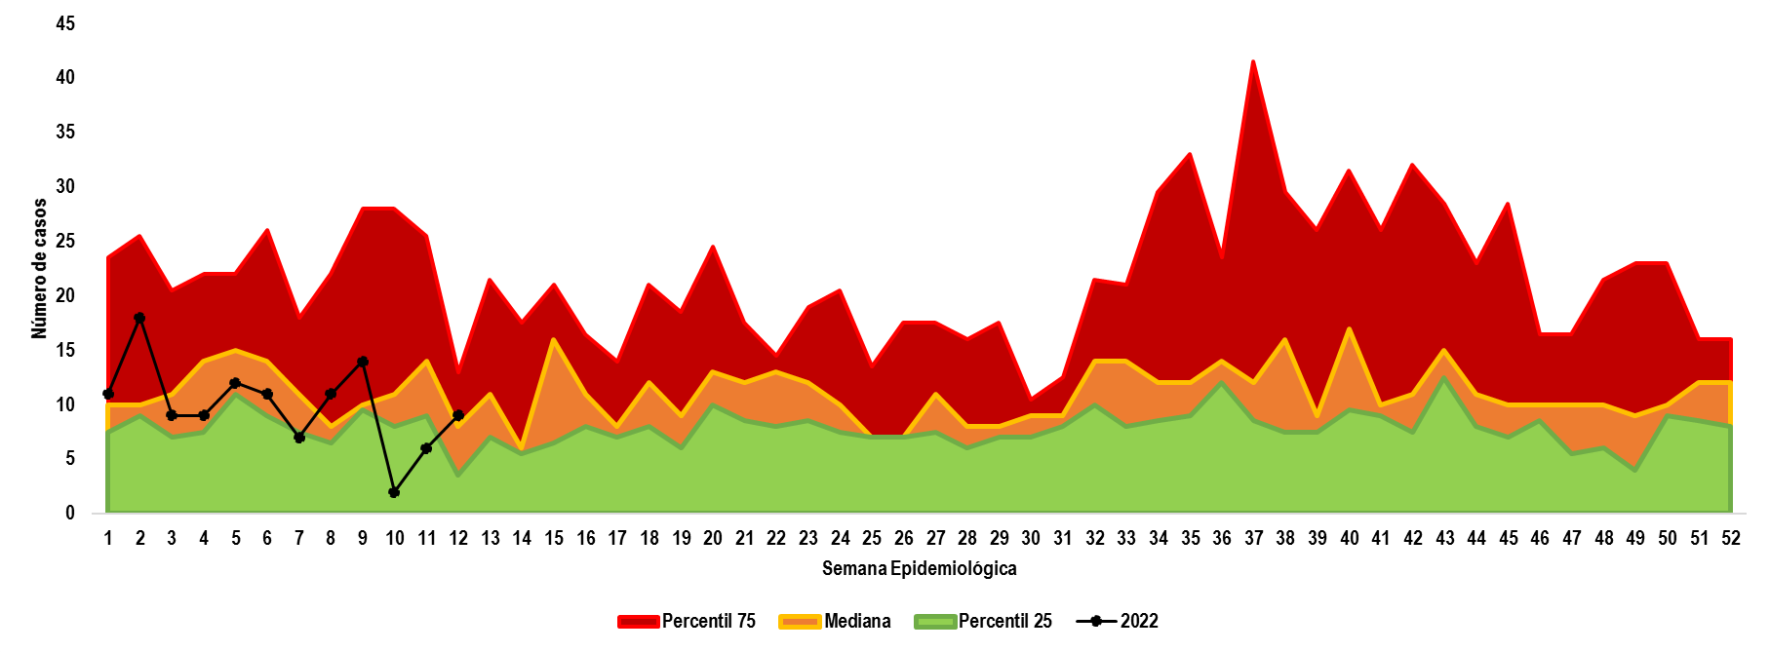
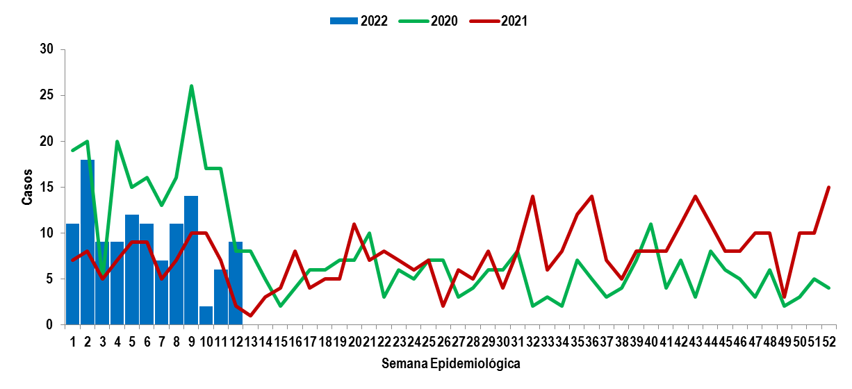
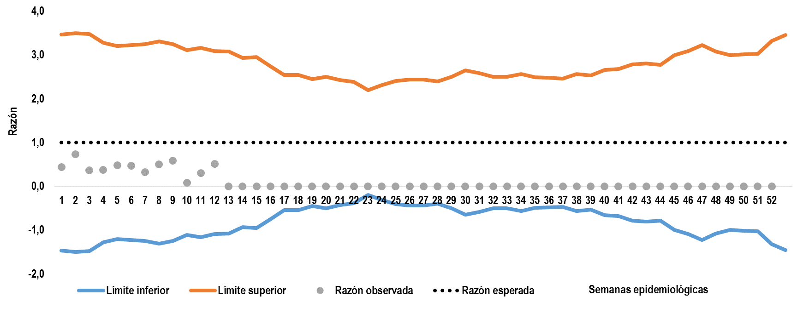
Parotiditis
Comportamiento de la notificación
Pág.. 8
Periodo epidemiológico 03 - 2022
Fuente: SIVIGILA. Secretaria de Salud de Medellín.
Figura. Canal endémico de parotiditis. Medellín, a Periodo epidemiológico 03 acumulado de 2022.
0% Mortalidad
119
Variación porcentual de 38,37% menos respecto al mismo periodo del año anterior
Fuente: SIVIGILA. Secretaria de Salud de Medellín.
Figura. Comportamiento de la parotiditis. Medellín, a Periodo epidemiológico 03 acumulado de 2020-2022.
Comportamiento inusual
Indicadores
Proporción de incidencia en población general
4,55* 100 mil
119 casos
Proporción de incidencia en menores de 5 años
11,43 * 100 mil
17 casos
Brotes con investigación de campo
Fuente: SIVIGILA. Secretaria de Salud de Medellín.
Figura. Comportamiento inusual de la parotiditis. Medellín, a Periodo epidemiológico 03 acumulado de 2022.
--%
0 brotes

Slide 9
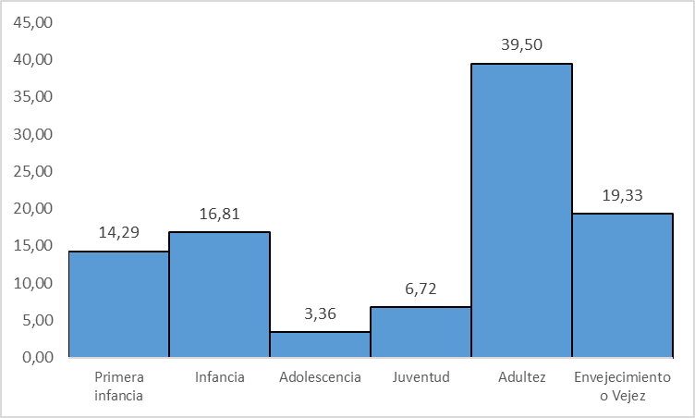
Comportamiento variables de interés
Pág.. 9
Sexo
Etnia
Población especiales
Masculino
Femenino
Afrodescendiente
Indígena
Privados de la Libertad
Habitante de calle
41,18%
58,82%
0,0%
0,0%
0,0%
0%
49 Casos
70 Casos
0 Casos
0 Casos
0 Casos
0 Casos
Curso de vida
Consideraciones técnicas
El comportamiento de la Parotiditis según el canal endémico se observa con predominio en zona de éxito. El número de casos este año esta por debajo de lo presentado en los 2 años anteriores, lo que corresponde con un aumento en los casos de un 38,37% en relación al año anterior. En el análisis de razón de casos, todas las semanas esta por debajo del número de casos. En promedio se notificaron 11 casos por semana epidemiológica. Los cursos de juventud, adultez y adulto mayor representan el 59% de los casos. Estos casos podrían relacionarse o con personas no vacunadas en la infancia o con perdida de inmunidad a través del tiempo.

Slide 10
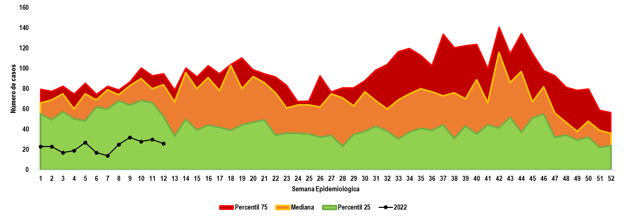
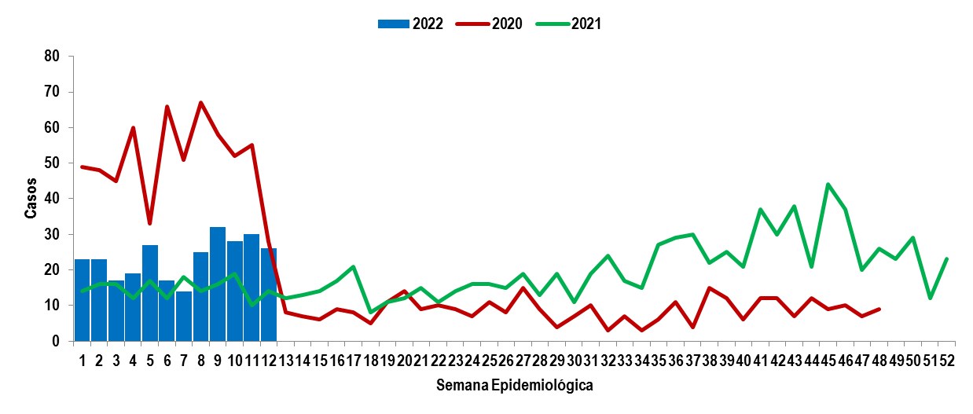
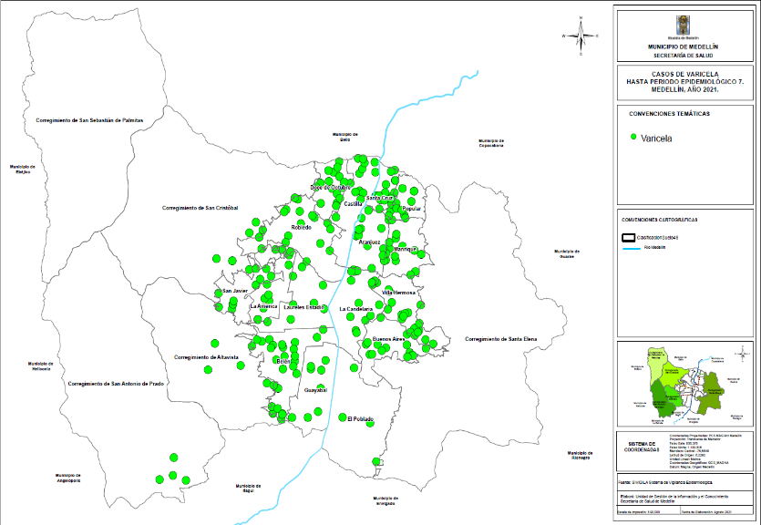
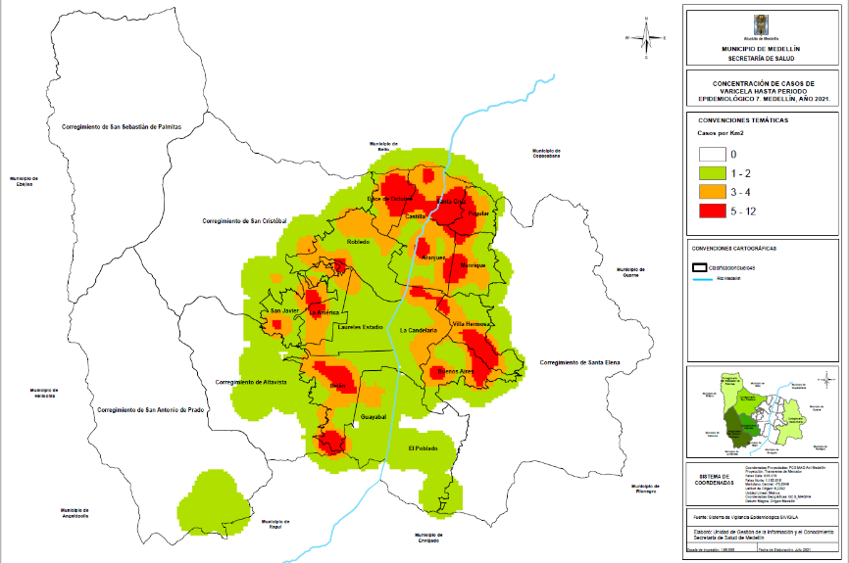
Varicela
Comportamiento de la notificación
Pág.. 10
Periodo epidemiológico 03 - 2022
Fuente: SIVIGILA. Secretaria de Salud de Medellín.
Figura. Canal endémico de varicela. Medellín, a Periodo epidemiológico 03 acumulado de 2022.
0% Mortalidad
281
Variación porcentual de 57,87% más, respecto al mismo periodo del año anterior
Fuente: SIVIGILA. Secretaria de Salud de Medellín.
Figura. Comportamiento de la varicela. Medellín, a Periodo epidemiológico 03 acumulado de 2020-2022.
Comportamiento por territorio
Fuente: SIVIGILA. Secretaria de Salud de Medellín.
Figura. Mapa temático de puntos. Medellín, a Periodo epidemiológico 03 acumulado de 2022
Fuente: SIVIGILA. Secretaria de Salud de Medellín.
Figura. Mapa temático de densidad por kilómetro cuadrado de varicela. Medellín, a Periodo epidemiológico 03 acumulado de 2022

Slide 11
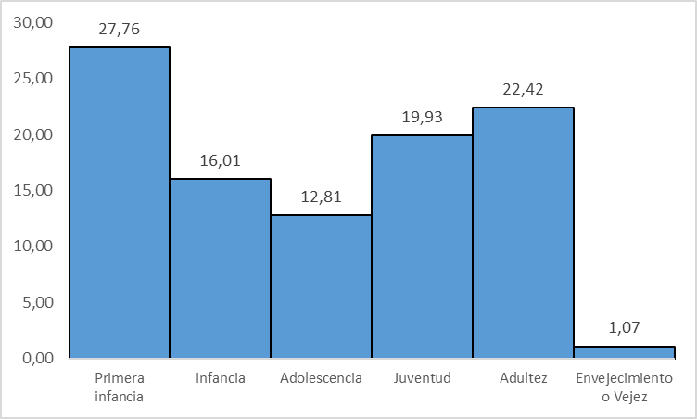
Comportamiento variables de interés
Pág.. 11
Sexo
Etnia
Población especiales
Masculino
Femenino
Afrodescendiente
Indígena
Privados de la Libertad
Maternas
49,11%
50,89%
0,71%
0,36%
0,00%
0,71%
138 Casos
143 Casos
2 Casos
1 Casos
0 Casos
2 Casos
Indicadores
Proporción de incidencia en población general
Proporción de incidencia en menores de 5 años
Brotes con investigación de campo
10,75 x 100 mil habitantes
281
52,43 x 100 mil < 5 años
78 casos
NA
(0 brotes)
Curso de vida y brotes
Distribución de los Brotes
Lugar | Total brotes
Sector educativo | 0
Centro Penitenciario- Estación de Policía- Batallón | 0
Otro | 0
Familiares | 0
Consideraciones técnicas
El comportamiento de la varicela hasta semana epidemiológica 12 ha estado en aumento. Se observa un número de casos por encima de lo esperado en comparación con el año anterior. El curso de vida con mayor número de casos fue el de primera infancia con el 27,76%. En promedio se notificaron 23 casos por semana epidemiológica.
Notes:
No olvidar indicador de brotes

Slide 12
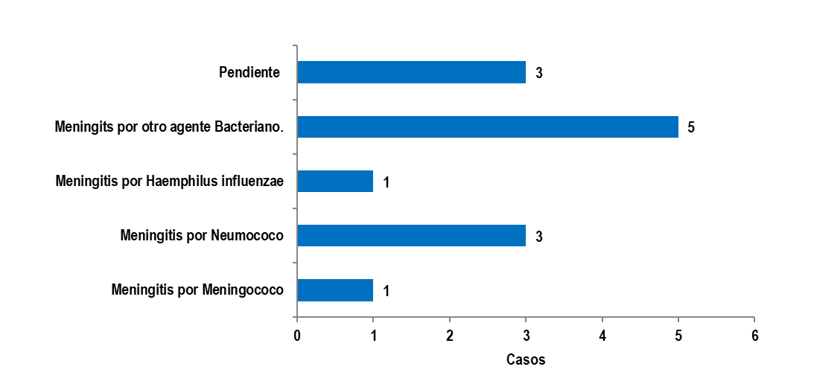
Meningitis
Comportamiento de la notificación
Pág.. 12
Periodo epidemiológico 3 - 2022
Fuente: SIVIGILA. Secretaria de Salud de Medellín.
Figura. Canal endémico Meningitis por Meningococo. Medellín, a Periodo epidemiológico 3 de 2021.
Comportamiento variables de interés
0 Casos - Mortalidad
Sexo
Edad
13
Masculino
Femenino
< 5 años
> 65 años
Confirmados y pendientes de clasificación
7 casos
6 casos
6 caso
2 caso
.
.
.
.
Comportamiento por territorio
Indicadores
Proporción de incidencia meningitis bacterianas en población general
Proporción de incidencia de meningitis bacterianas en menores de 5 años
0,49* 100 mil
13 casos
4,04 * 100 mil
6 casos
Brotes con investigación de campo
Fuente: SIVIGILA. Secretaria de Salud de Medellín.
Figura. Casos de meningitis bacteriana, enfermedad meningocócica y otros agentes, Medellin, periodo epidemiológico 3, 2022.
0 Brotes
(sin brotes hasta este periodo)
Consideraciones técnicas
En relación a las Meningitis Bacterianas, no se encontró causada por el Meningococo, Se presentaron 3 muertes, una por otro agente bacteriano, una por Neumococo y una por Meningococo en menor con procedencia extranjera.

Slide 13
Otros eventos inmunoprevenibles de baja frecuencia
Pág.. 13
Síndrome de rubeola congénita
Hasta la semana epidemiológica 12 se notificaron siete (7) casos sospechosos de síndrome de rubeola congénita en residentes de la ciudad, para una proporción de notificación de 4,67 casos por 10,000 nacidos vivos y se cumple con la meta de notificación proporcional para este evento que debería estar en 1 por cada 10000 nacidos vivos. Los casos fueron descartados.
Parálisis Flácida
Periodo epidemiológico 3 - 2022
Hasta la semana epidemiológica 12 se ha notificado 1 caso probable para este evento en residente en Medellín, a la fecha continua en estudio.
Tétanos accidental
EAPV
Hasta la semana epidemiológica 12 no se han notificado casos ni probables, ni confirmados por clínica para este evento en residentes en Medellín.
Periodo epidemiológico 3-2022
Hasta la semana epidemiológica 8 notificaron 16 casos de EAPV notificados en la ciudad, pendientes de clasificación
Periodo epidemiológico 3 - 2022
Difteria
Sarampión y Rubeola
Hasta la semana epidemiológica 12 se notificaron en residentes de la ciudad 3 casos como sospechosos de Rubeola y 8 casos sospechosos de sarampión para una proporción de notificación de 0,65 casos por cada 100.000 habitantes, no se cumple con la meta de notificación de Sarampión / Rubeola proporcional en este periodo y
Periodo epidemiológico 3 - 2022
Hasta la semana epidemiológica 8 no se han notificado casos ni probables, ni confirmados por clínica para este evento en residentes en Medellín.
Periodo epidemiológico 3 - 2022
que para el país deber ser mayor a 2 casos por cada 100.000 habitantes durante un año. Adicionalmente, todos los casos de Rubeola y de sarampión fueron descartados después de haber realizado lo establecido por laboratorio e investigación de campo. No se han confirmado casos de sarampión, ni de rubeola este año en la ciudad. Sin embargo, se debe estar alerta por la situación epidemiológica de estas enfermedades en el país y en todo el mundo.

Slide 14
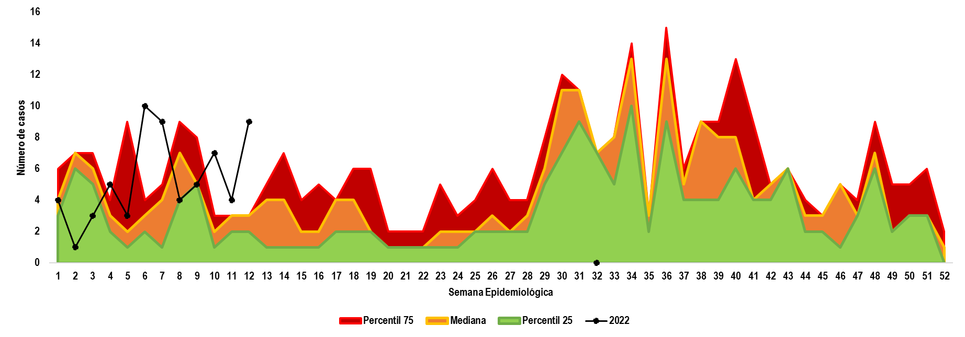
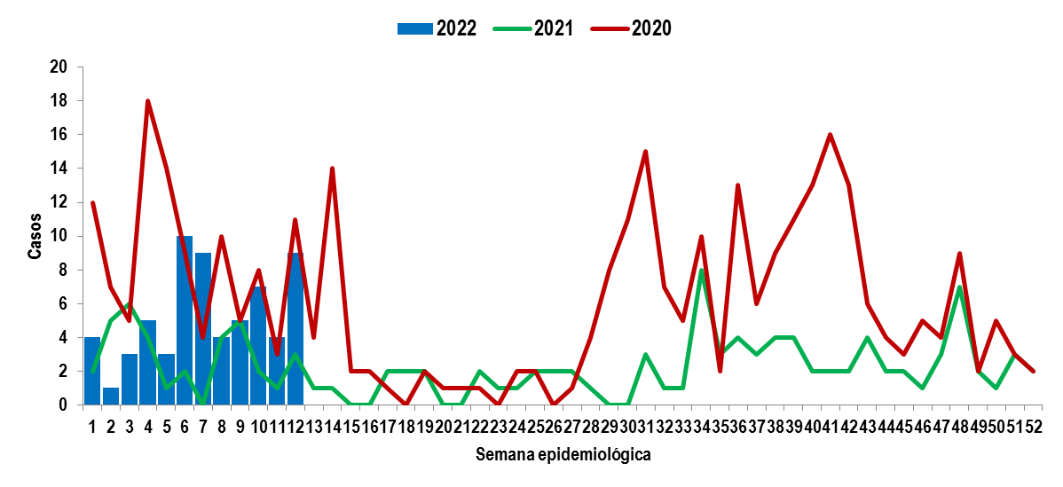
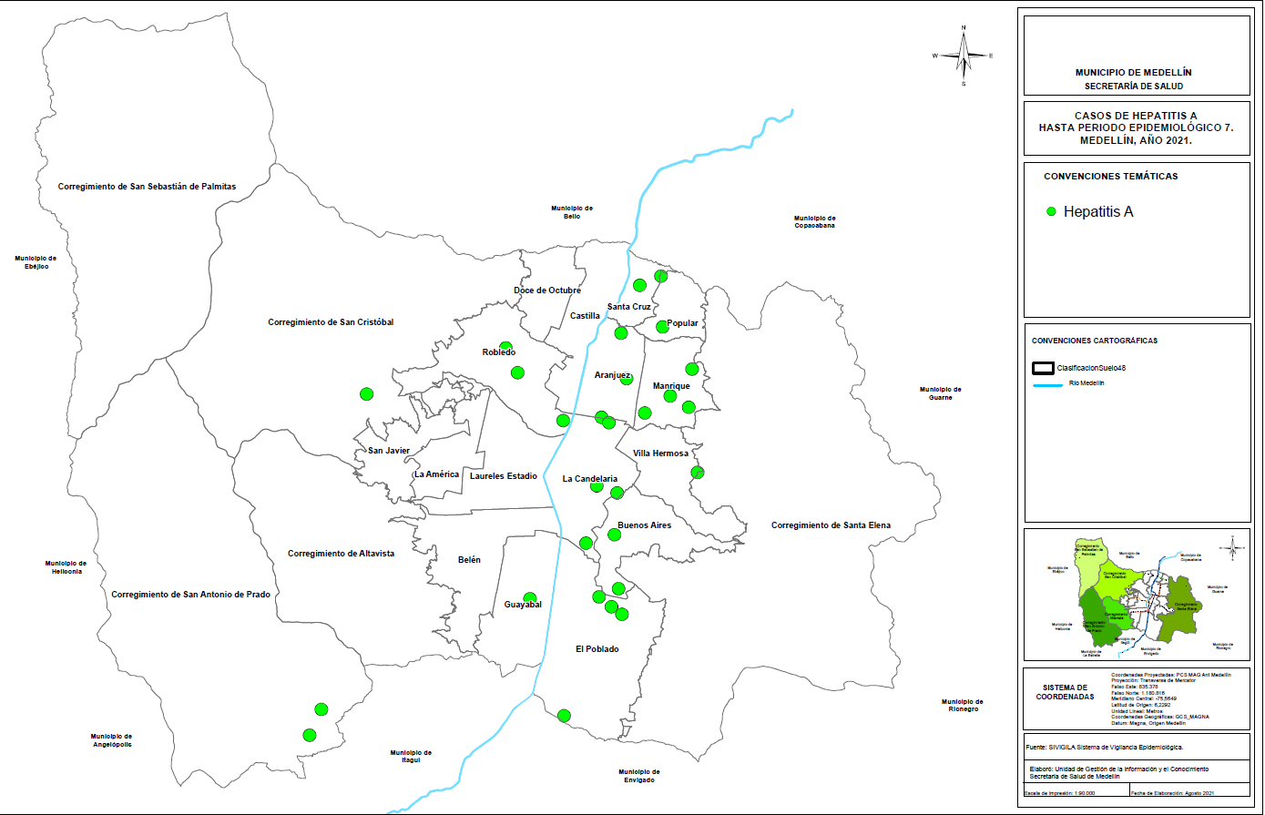
Hepatitis A
Comportamiento de la notificación
Pág.. 14
Periodo epidemiológico 03 - 2022
Fuente: SIVIGILA. Secretaria de Salud de Medellín.
Figura. Canal endémico de hepatitis A. Medellín, a Periodo epidemiológico 03 acumulado de 2022.
64
Variación porcentual de 82,86% más respecto al mismo periodo del año anterior
Fuente: SIVIGILA. Secretaria de Salud de Medellín.
Figura. Comportamiento de la Hepatitis A. Medellín, a Periodo epidemiológico 03 acumulado de 2020-2022.
Comportamiento por territorio
Indicadores
Proporción de Incidencia en población general x 100,000 habitantes
2,45 * cada 100 mil
64 casos
Proporción de Incidencia en menores de 1 año
100,000 habitantes
0 * cada 100 mil
0 casos
Fuente: SIVIGILA. Secretaria de Salud de Medellín.
Figura. Mapa temático de proporción de hepatitis A. Medellín, a Periodo epidemiológico 03 acumulado de 2022.

Slide 15
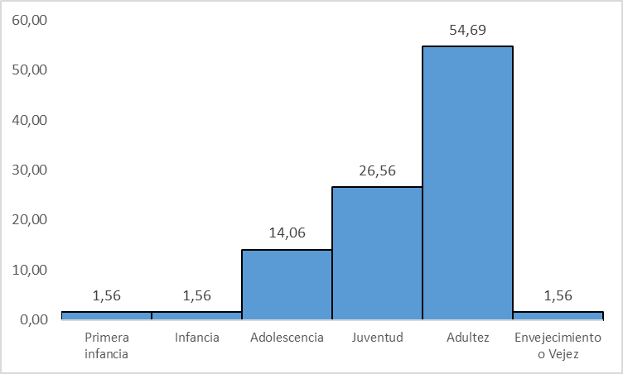
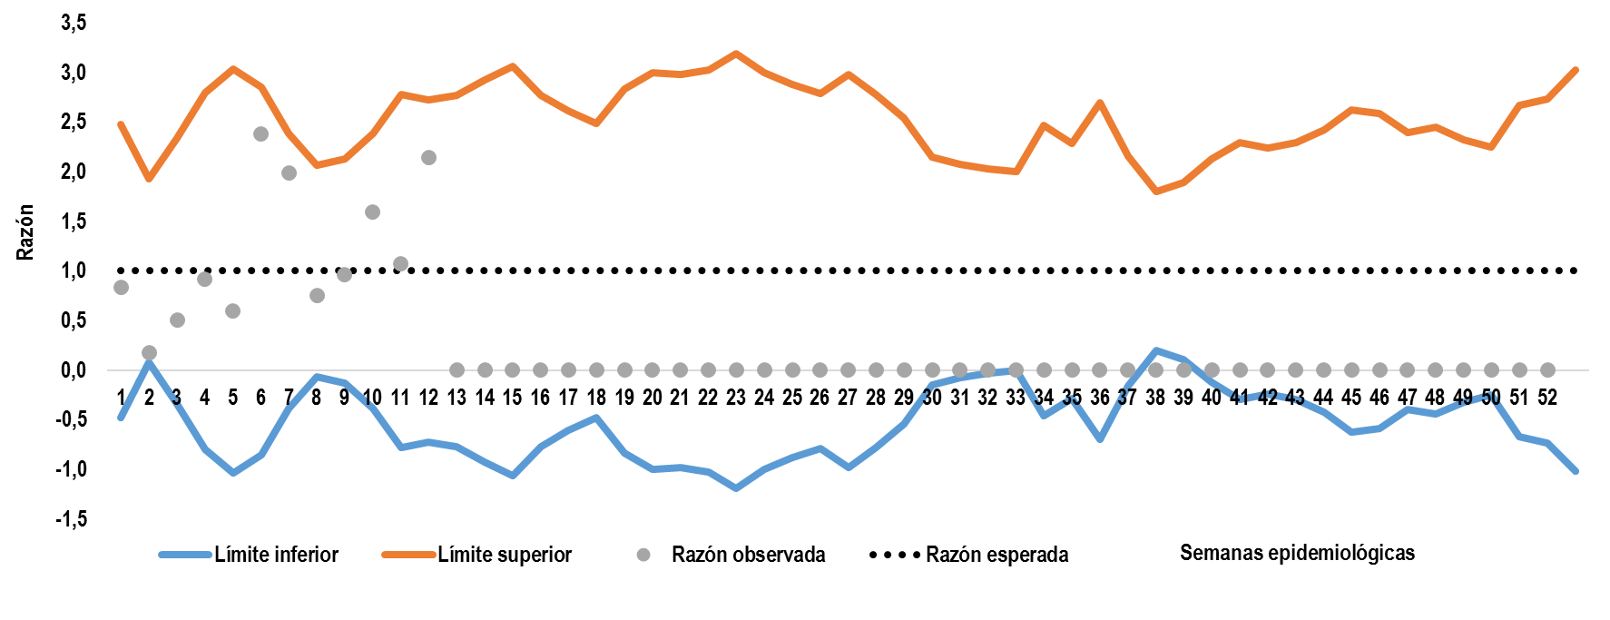
Comportamiento variables de interés
Pág.. 15
Sexo
Etnia
Poblaciones especiales
Masculino
Femenino
Afrocolombiano
Indígena
Maternas
Privado de la libertad
Migrante
71,88%
28,13%
0%
0%
0%
0%
4,69%
46 casos
18 casos
0 casos
0 casos
0 caso
0 casos
3 casos
Régimen contributivo
79,69% - 51 casos
Régimen subsidiado
15,63% - 10 casos
Afiliación al SGSS
Área de ocurrencia
Cabecera municipal
100,00%
64 casos
Factores y curso de vida
Fuente: SIVIGILA. Secretaria de Salud de Medellín.
Figura. Comportamiento inusual para hepatitis A. Periodo epidemiológico 03. 2022.
Fuente: SIVIGILA. Secretaria de Salud de Medellín.
Figura. Curso de vida de los casos notificados de hepatitis A. Periodo epidemiológico 03. 2022.
Consideraciones técnicas
La Hepatitis A se observa en el canal endémico en comportamiento esperado por debajo de los casos usuales. Durante este año no se supera el número de casos de los dos últimos años durante las semanas epidemiológicas evaluadas. Se evidencia un aumento del 82,86% en relación con el mismo periodo de año anterior. Los cursos de vida de adolescencia, juventud y adultez con el 95% de los casos, una mayor frecuencia de casos en hombres.

Slide 16
Hepatitis B y C
Comportamiento de la notificación
Pág..16
Periodo epidemiológico 03 - 2022
Fuente: SIVIGILA. Secretaria de Salud de Medellín.
Figura. Canal endémico de hepatitis B. Medellín, a Periodo epidemiológico 03 acumulado de 2022.
Hepatitis B
39
Variación porcentual con respecto al mismo periodo del año anterior
Aumentó en un 39,2%
Fuente: SIVIGILA. Secretaria de Salud de Medellín.
Figura. Canal endémico de hepatitis C. Medellín, a Periodo epidemiológico 03 acumulado de 2022.
Hepatitis C
28
Variación porcentual con respecto al mismo periodo del año anterior
Aumentó en un 86,6%
Fuente: SIVIGILA. Secretaria de Salud de Medellín.
Figura. Comportamiento de la hepatitis B. Medellín, a Periodo epidemiológico 03 acumulado de 2019-2022.

Slide 17
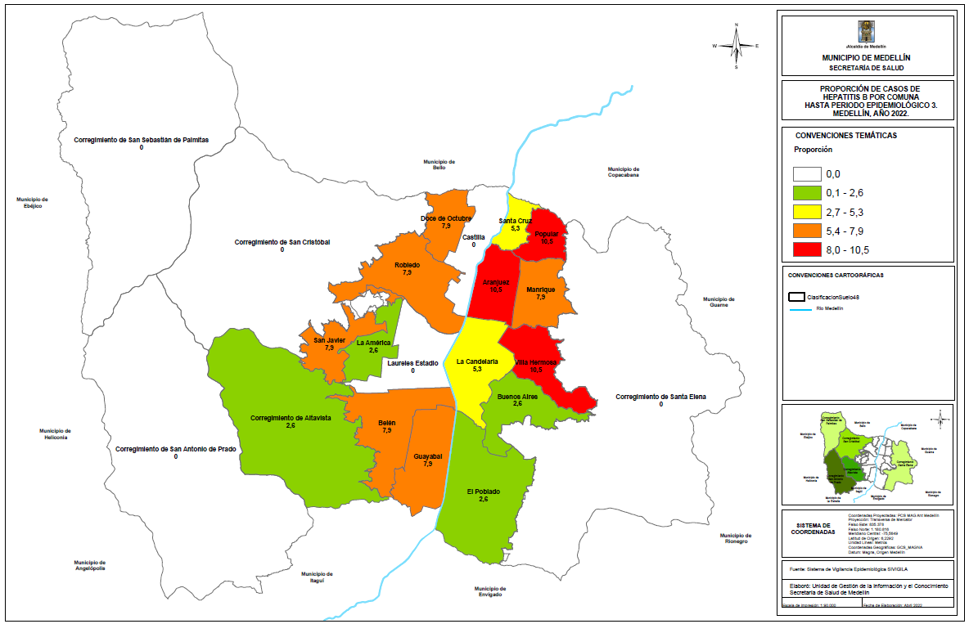
Pág..17
Fuente: SIVIGILA. Secretaria de Salud de Medellín.
Figura. Comportamiento de la hepatitis C. Medellín, a Periodo epidemiológico 03 acumulado de 2019-2022.
Indicadores
Proporción de incidencia de Hepatitis B en población general por 100.000 habitantes
Proporción de incidencia de Hepatitis C en población general por 100.000 habitantes
1,4 * 100 mil
1,0* 100 mil
Comportamiento por territorio
Fuente: SIVIGILA. Secretaria de Salud de Medellín.
Figura. Mapa temático de proporción de casos para Hepatitis B. Medellín, a Periodo epidemiológico 03 acumulado de 2022.

Slide 18
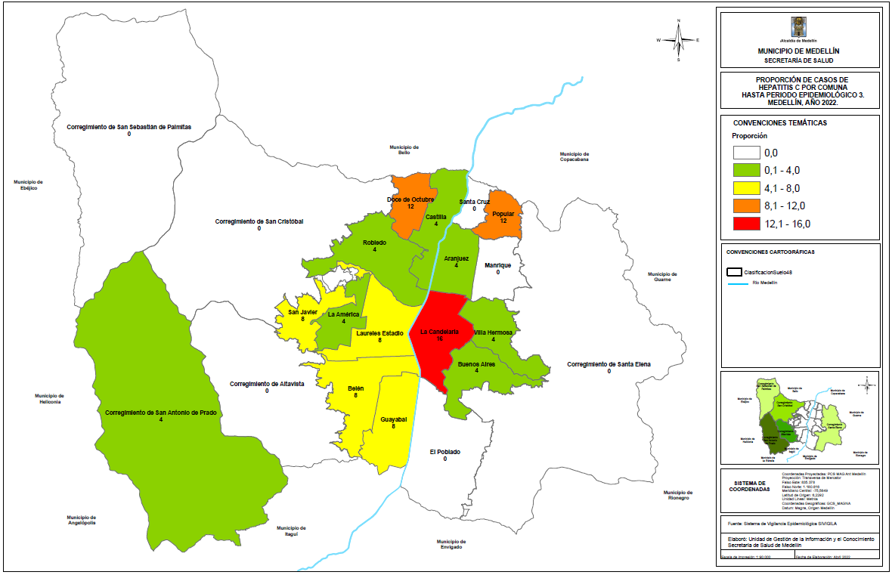
Comportamiento por territorio
Pág..18
Fuente: SIVIGILA. Secretaria de Salud de Medellín.
Figura. Mapa temático de proporción de casos para Hepatitis C. Medellín, a Periodo epidemiológico 03 acumulado de 2022.
Comportamiento variables de interés Hepatitis B
Sexo
Etnia
Poblaciones especiales
Masculino
Femenino
Gestante
Privado de la libertad
Afrocolombiano
Indígena
Migrante
76,92%
23,08%
7,69%
0%
7,14%
4,76%
0%
30 casos
9 casos
3 casos
0 casos
3 casos
2 casos
0 casos
Afiliación al SGSS
Área de ocurrencia
Régimen contributivo: 69,23%
Régimen subsidiado: 17,95%
Cabecera municipal
97,44%

Slide 19
Comportamiento variables de interés Hepatitis C
Pág..19
Sexo
Poblaciones especiales
Etnia
Masculino
Femenino
Gestante
Migrante
Habitante de calle
Afrocolombiano
Rom - Gitano
78,57%
21,43%
0,0%
3,57%
3,57%
0,0%
0,0%
22 casos
6 casos
0 casos
1 caso
1 caso
0 casos
0 casos
Afiliación al SGSS
Área de ocurrencia
Régimen contributivo: 82,14%
Régimen subsidiado: 14,29%
Cabecera municipal
96,43%
Variables especificas del comportamiento del evento y curso de vida
Sin vacunación previa para Hepatitis B
100%
Fuente: SIVIGILA. Secretaria de Salud de Medellín.
Figura. Poblaciones y factores de riesgo de los casos notificados de Hepatitis B, C y Coinfecciòn/Superinfección B - Delta. Periodo epidemiológico 03. 2022.

Slide 20
Variables especificas del comportamiento del evento y curso de vida
Pág..20
10,45%
73,13%
0,0%
7 casos
49 casos
0 casos
Figura. Mecanismo probable de transmisión de Hepatitis B, C y Coinfección/superinfección B-Delta. Periodo epidemiológico 03 2022
Fuente: SIVIGILA. Secretaria de Salud de Medellín.
Figura. Complicaciones de los casos notificados de Hepatitis B, C y Coinfección/superinfección Hepatitis B-Delta. Periodo epidemiológico 03. 2022.
Fuente: SIVIGILA. Secretaria de Salud de Medellín.
Figura. Clasificación del caso Hepatitis B, C Coinfección/Superinfecciòn B-Delta. Periodo epidemiológico 03. 2022.
Consideraciones técnicas
La frecuencia de las hepatitis virales es mayor en jóvenes, adultos y grupos poblacionales con factores de riesgo, ocasionan discapacidad y muerte principalmente asociada a cuadros de insuficiencia hepática, cirrosis y cáncer de hígado. Es de aclarar que se cuenta con una vacuna una vacuna segura y eficaz que confiere una protección del 98% al 100% contra la enfermedad de la hepatitis B, lo que conlleva a evitar las complicaciones que pueden derivarse de la enfermedad. La relación hombre: mujer es de aproximadamente 3 hombres por cada mujer. Los grupos de edad en los que más se presenta el evento se ubican entre los 25 y los 44 años con un 67,2%. El principal mecanismo de transmisión es el sexual, por lo que se hace vital la orientación de las estrategias hacia la promoción de la salud sexual y reproductiva. No se han notificado casos de Hepatitis B-Delta. Nota: Los datos del presente boletín corresponden a cifras preliminares.

Slide 21
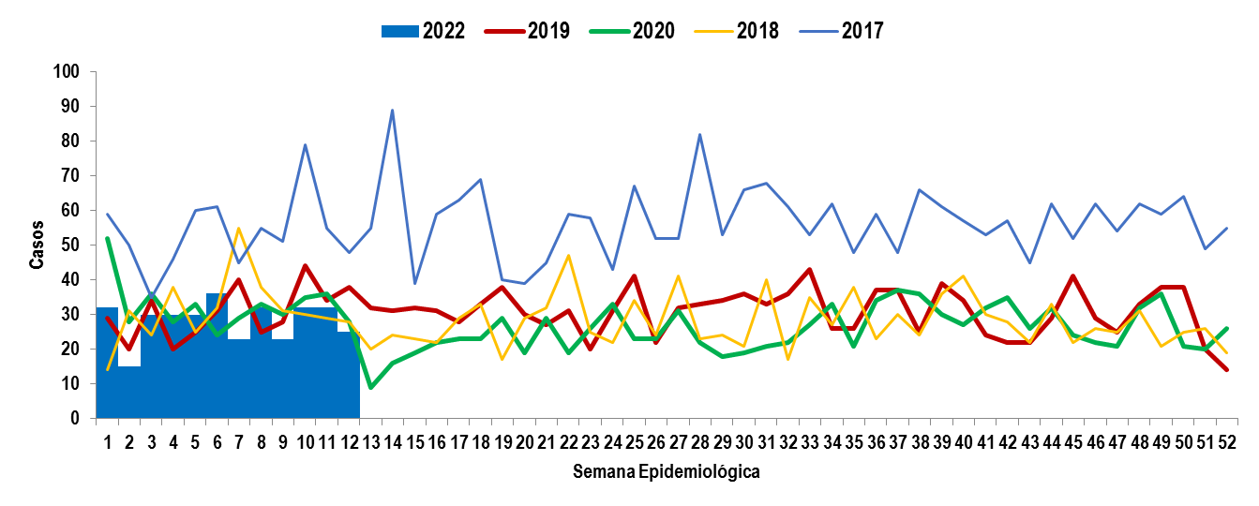
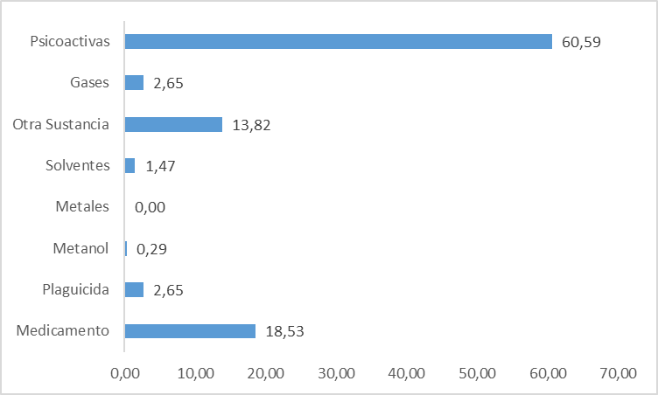
Intoxicaciones
Comportamiento de la notificación
Pág.. 21
Periodo epidemiológico 03 - 2022
Fuente: SIVIGILA. Secretaria de Salud de Medellín.
Figura. Comportamiento intoxicaciones. Medellín, a Periodo epidemiológico 03 acumulado de 2017-2022.
Indicadores
Incidencia en población general x 100,000 habitantes
Casos confirmados por laboratorio de intoxicación por metanol
Proporción de brotes en población confinada
13,01 * cada 100 mil
0%
No hubo casos
Variables de interés
Sexo y Edad
340
La variación porcentual con respecto al mismo periodo del año anterior disminuyó en un 9,33%.
Masculino
Femenino
5 a 18 años
< de 5 años
Vía de exposición
59,71%
40,29%
15,59%
9,12%
Oral
58,24%
203 casos
137 casos
53 casos
31 casos
198 casos
Lugar de exposición
Hogar
Vía pública
Bares/Tabernas
Trabajo
43,82%
37,06%
10,59%
5,59%
149 casos
126 casos
36 casos
19 casos
Fuente SIVIGILA. Secretaría Salud de Medellín
Figura grupo de sustancia, intoxicaciones, a Periodo epidemiológico 03 acumulado. Medellín 2022
Consideraciones técnicas
El comportamiento de la notificación tuvo una disminución del 9,33% respecto al mismo periodo del año anterior.
Alrededor del 60,59% de las notificaciones relacionadas con las intoxicaciones corresponden aquellas notificadas por sustancias psicoactivas, principalmente en los hombres y dichas exposiciones ocurrieron en el hogar.

Slide 22
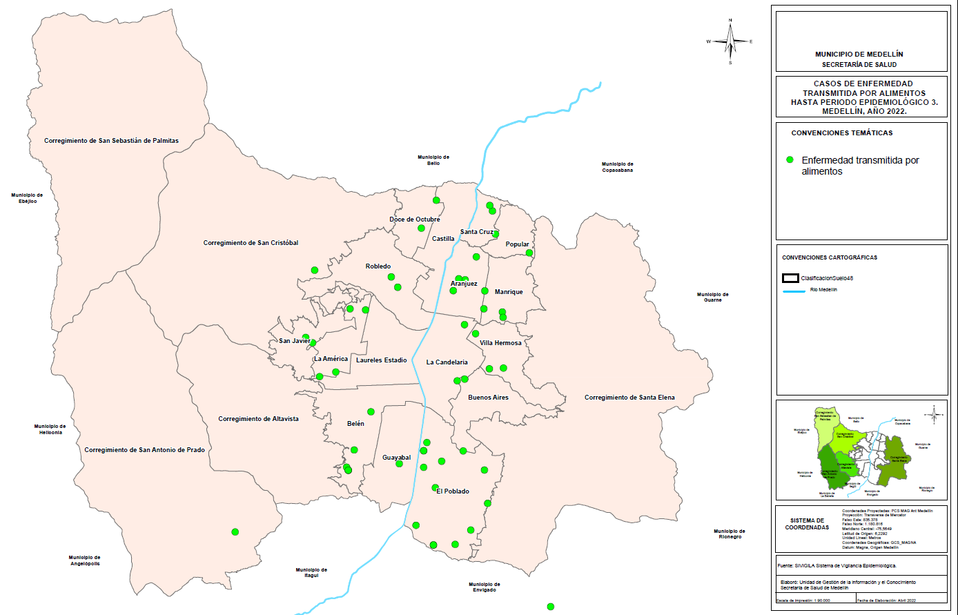
Enfermedad transmitida por alimentos ETA
Comportamiento por territorio
Pág. 22
Periodo epidemiológico 03 - 2022
269
Total de personas por brotes
232 Personas
Total de personas reporte individual
37 Personas
Fuente: SIVIGILA. Secretaria de Salud de Medellín.
Figura. Mapa temático de densidad de ETA. Medellín, a Periodo epidemiológico 03 acumulado de 2022.
Comportamiento variables de interés
Masculino
Femenino
Privado de la libertad
Hogar
Educación
Restaurante
47,58%
52,42%
4,83%
13,01%
71,38%
2,23%
128 casos
141 casos
13 casos
35 casos
192 casos
6 casos

Slide 23
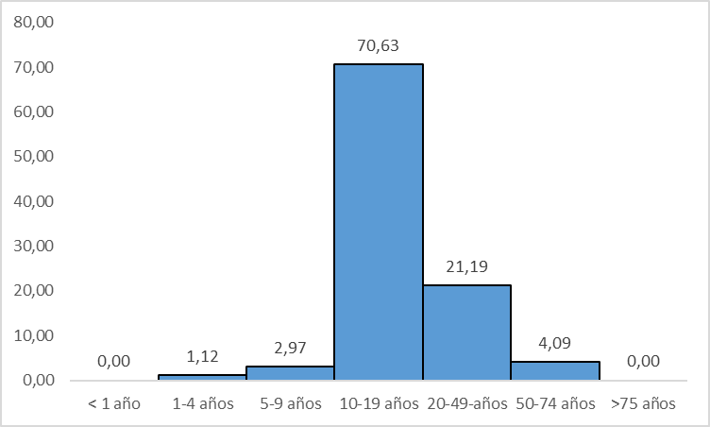
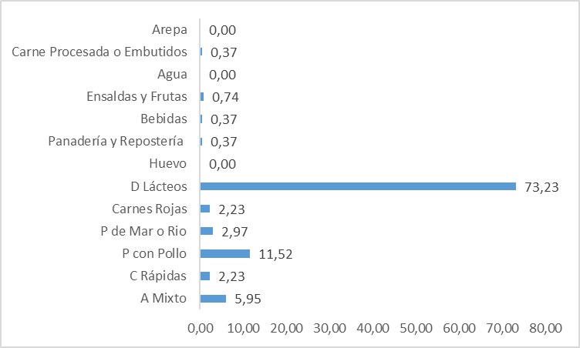
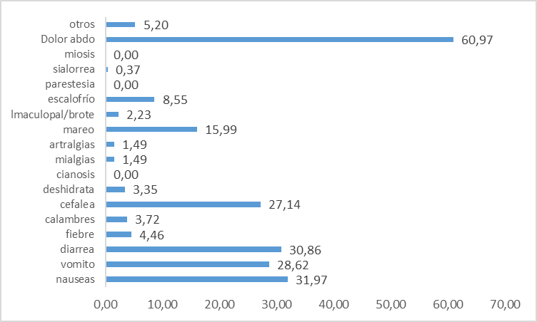
Pág. 23
4
Curso de vida y agente identificado en la muestra
Fuente: SIVIGILA. Secretaria de Salud de Medellín.
Figura. Distribución porcentual por grupos de edad de los casos notificados de ETA. Periodo epidemiológico 03 de 2022.
Tipo de alimento y síntomas
Fuente: SIVIGILA. Secretaria de Salud de Medellín.
Figura. Distribución porcentual de Alimentos implicados en brotes ETA. Periodo epidemiológico 03 de 2022.
Fuente: SIVIGILA. Secretaria de Salud de Medellín.
Figura. Distribución porcentual de Síntomas en pacientes. ETA. Periodo epidemiológico 03 de 2022.

Slide 24
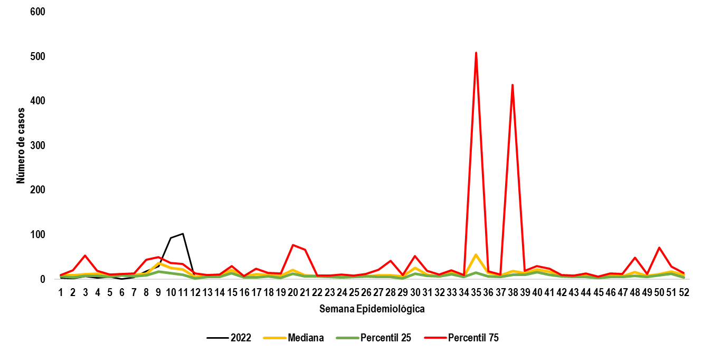
Pág. 24
Fuente: SIVIGILA. Secretaria de Salud de Medellín.
Figura. Comportamiento ETA. Medellín, a Periodo epidemiológico 03 acumulado de 2022.
UCI adultos
UCI adultos
Indicadores
Porcentaje de brotes de ETA de notificación inmediata notificados oportunamente
Porcentaje de brotes de ETA con identificación de agente etiológico
23,33%
0,00%
Porcentaje de brotes de ETA a los que se les detecto modo de transmisión
Porcentaje de brotes de ETA con toma de muestra
40,00%
16,67%
Consideraciones Finales
A nivel individual el sitio de mayor ocurrencia de las ETA son las instituciones educativas.
Los alimentos más involucrados son los alimentos que contiene productos mixtos y la sintomatología más predominante es la enfermedad gastrointestinal.
A pesar de todas las acciones y esfuerzos se ve demora en la notificación, lo que no permite en muchas ocasiones un estudio más asertivo con la afectación de los indicadores para el evento como: oportunidad, toma de muestras e identificación del agente causal

Slide 25
Infección respiratoria aguda IRA
Comportamiento de la notificación
Pág..25
Periodo epidemiológico 3-2022
Fuente: SIVIGILA. Secretaria de Salud de Medellín.
Figura. Canal endémico de IRA ambulatorios. Medellín, a Periodo 3 acumulado de 2022.
Consulta ambulatoria
144.469
La variación porcentual con respecto al mismo periodo del año anterior aumentó en un 52%
Fuente: SIVIGILA. Secretaria de Salud de Medellín.
Figura. Número de consultas por IRA ambulatorias, Medellín, a Periodo epidemiológico 3 acumulado, años 2021-2022.
Comportamiento inusual
Variables de interés
Fuente: SIVIGILA. Secretaria de Salud de Medellín.
Figura. Proporción de pacientes de IRA ambulatorios, por grupos de edad a Periodo epidemiológico 3 acumulado, 2022
Fuente: SIVIGILA. Secretaria de Salud de Medellín.
Figura. Comportamiento inusual de la IRA consulta ambulatoria. Medellín, a Periodo epidemiológico 3 acumulado de 2022.
El mayor porcentaje se registró en el grupo mayor de 60 años (84,6%). La mayoría corresponden a pacientes con otras comorbilidades. Se han notificado 12 muertes en menores de 5 años.
715 Muertes
Fuente: SIVIGILA. Secretaria de Salud de Medellín.
Figura. Proporción de muertes por IRAG, por grupos de edad a Periodo epidemiológico 3 acumulado, 2022

Slide 26
Infección respiratoria aguda IRA
Comportamiento de la notificación
Pág..26
Periodo epidemiológico 3-2022
Hospitalizados
Fuente: SIVIGILA. Secretaria de Salud de Medellín.
Figura. Canal endémico de IRA - Hospitalización. Medellín, a Periodo epidemiológico 3 acumulado de 2022.
6.063
La variación porcentual con respecto al mismo periodo del año anterior aumentó en un 17%
Fuente: SIVIGILA. Secretaria de Salud de Medellín.
Figura. Hospitalizaciones por IRAG, Medellín, a Periodo epidemiológico 3 acumulado.
Años 2021-2022.
Comportamiento inusual
Variables de interés
Fuente: SIVIGILA. Secretaria de Salud de Medellín.
Figura. Proporción de pacientes de IRA hospitalizados en sala general por grupos de edad, a Periodo epidemiológico 3 acumulado, 2022
Fuente: SIVIGILA. Secretaria de Salud de Medellín.
Figura. Comportamiento inusual de la IRA hospitalización. Medellín, a Periodo epidemiológico 3 acumulado de 2022

Slide 27
Infección respiratoria aguda IRA
Comportamiento de la notificación
Pág..27
Periodo epidemiológico 3-2022
Hospitalizados en UCI
Fuente: SIVIGILA. Secretaria de Salud de Medellín.
Figura. Canal endémico de IRA-UCI. Medellín, a Periodo epidemiológico 3 acumulado de 2022
1607
La variación porcentual con respecto al mismo periodo del año anterior disminuyó en un 33%.
Fuente: SIVIGILA. Secretaria de Salud de Medellín.
Figura. Hospitalizaciones en UCI por IRAG, Medellín, a Periodo epidemiológico 3 acumulado Años 2021-2022
Comportamiento inusual
Variables de interés
Fuente: SIVIGILA. Secretaria de Salud de Medellín.
Figura. Proporción de pacientes de IRAG Hospitalizados en UCI por grupos de edad, a Periodo epidemiológico 3 acumulado de 2022
Fuente: SIVIGILA. Secretaria de Salud de Medellín.
Figura. Comportamiento inusual de la IRA hospitalización en UCI. Medellín, a Periodo epidemiológico 3 acumulado de 2022.

Slide 28
ESI – IRAG Centinela
Comportamiento de la notificación
Pág..28
Periodo epidemiológico 3-2022
Fuente: SIVIGILA. Secretaria de Salud de Medellín.
Figura. Número de casos de IRAG notificados por la unidad centinela al SIVIGILA a Periodo epidemiológico 3 acumulado, 2021-2022.
165
La variación porcentual con respecto al mismo periodo del año anterior aumentó en un 10%
Fuente: SIVIGILA. Secretaria de Salud de Medellín.
Figura. Número de muestras captadas por la unidad centinela HUSVF, para estudio de circulación viral y bacteriana, a Periodo epidemiológico 3 acumulado, Medellín 2022
Variables de interés
Consideraciones técnicas
La unidad centinela Hospital Universitario San Vicente Fundación, captó en promedio por semana 14 muestras para el estudio de circulación viral y bacteriana. Se espera captar 5 muestras por semana según lineamientos del evento 345 del INS, lo que denota que ha cumplido con la meta propuesta.
Se captaron 165 muestras estudiadas en la unidad centinela, se tienen resultados a la fecha del 75% de las cuales se han confirmado por laboratorio el 35%.
Masculino
Femenino
50%
50%
Confirmados por laboratorio
83 Casos
82 Casos
35%
58 Casos
< 5 años
> 65 años
84%
5%
138 Casos
8 Casos

Slide 29
Circulación viral
Pág.. 29
Para conocer la circulación viral en la Ciudad, se tuvo en cuenta además de los casos evaluados en la unidad centinela, los casos notificados como IRAG inusitados por las demás IPS de la ciudad, y los resultados del LDSP de los pacientes atendidos en las IPS de la ciudad. De un total de 64.481 muestras confirmadas por laboratorio para virus respiratorios, los virus de mayor circulación son el Covid-19 con 63.963 y el VSR con 466 casos. Se han diagnosticado además, 7 casos de influenza AH1N1, 2 casos de Influenza A, 4 casos Influenza B,, 18 casos de Parainfluenza, 12 casos de adenovirus y 9 casos de Metaneumovirus.
Fuente: LDSP de Antioquia y SIVIGILA 2019. Secretaria de Salud de Medellín
Figura . Comportamiento de la Circulación viral por semana epidemiológica, Medellín a Periodo epidemiológico 3 acumulado de 2022
Curso de vida y circulación viral
Fuente: LDSP de Antioquia y SIVIGILA 2018. Secretaria de Salud de Medellín
Figura . Número de muestras positivas por virus respiratorios, según grupo de edad, Medellín a Periodo epidemiológico 3 acumulado de 2022

Slide 30
Infección Respiratoria Aguda Grave Inusitada
Comportamiento de la notificación
Pág..30
Periodo epidemiológico 3-2022
Fuente: SIVIGILA. Secretaria de Salud de Medellín.
Figura. Número de casos de IRAG inusitado, notificados al SIVIGILA, Medellín a Periodo epidemiológico 3 acumulado, 2021-2022.
Tabla . Número de casos de IRAG inusitados, residentes en Medellín, a Periodo epidemiológico 3 acumulado, 2022
TIPO DE CASO | CONF. LABORATORIO | DESCARTADOS | PROBABLES | TOTAL
IRAG INUSITADA (348) | 6 | 10 | 0 | 16
Fuente: SIVIGILA. Secretaria de Salud de Medellín.
16
Según los ajustes realizados, se notificaron 16 casos como IRAG inusitada, atendidos, notificados y residentes en Medellín, de los cuales se han descartado 10 casos.
La variación porcentual con respecto al mismo periodo del año anterior aumentó en un 45%
Variables de interés
Masculino
Femenino
Hospitalizados
Defunciones
Trabajadores de la salud
9 casos
7 casos
16 casos
0 casos
0 casos
Antecedentes de viaje internacional
Contacto con aves o cerdos
0%
0%
0 Casos

Slide 31
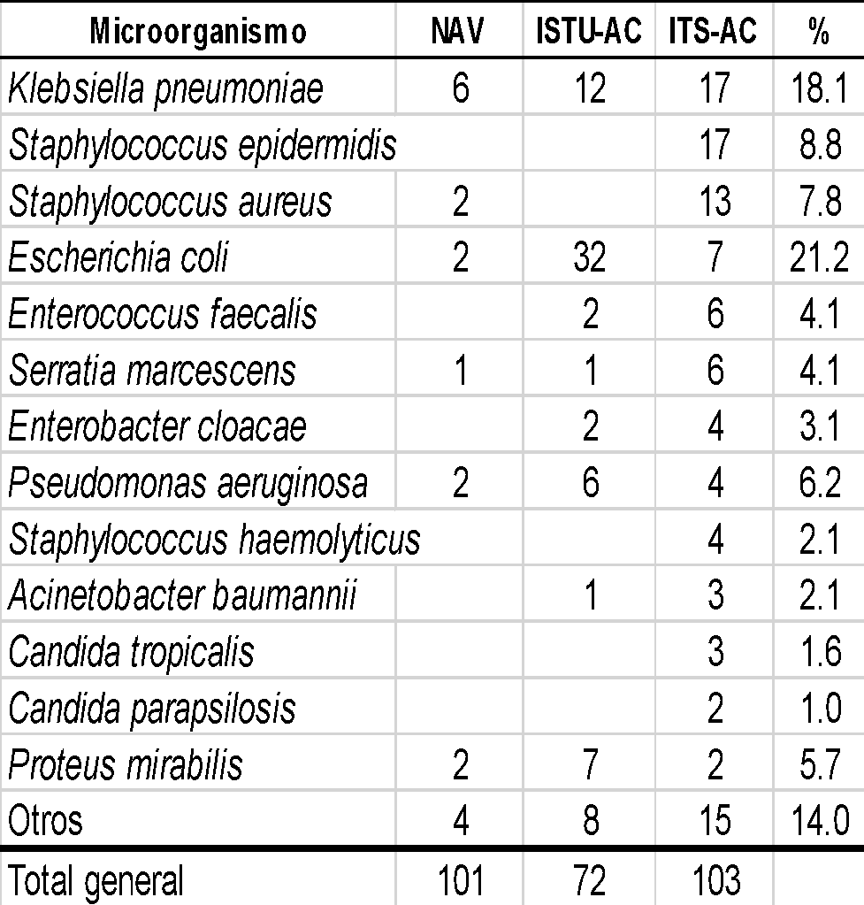
Infección asociadas a dispositivos en UCI
1
Comportamiento de la notificación
Pág.. 31
Medellín, marzo 2022
Fuente: SIVIGILA. Secretaria de Salud de Medellín.
Figura. Comportamiento de la notificación de Infección asociada a dispositivo -IAD en UCI. Medellín, a marzo de 2022(acumulado) de 2020-2021-2022 Nota: el número de IADs notificadas puede verse incrementado por que incrementaron el número de UPGD notificadoras debido a expansión de camas de UCI
UCI= Unidad de cuidado intensivo
2
Definiciones y percentiles
Infección del torrente sanguíneo asociada a catéter – ITS-AC
Combinación de criterios clínicos y de laboratorios aplicados en pacientes para clasificar las infecciones del torrente sanguíneo primarias derivadas del catéter central.
Infección sintomática de tracto urinario asociada a catéter – ISTU-AC
Combinación de criterios clínicos y de laboratorio aplicados en pacientes con infección sintomática del tracto urinario quienes tienen o estuvieron expuestos a sonda vesical 48 horas antes del inicio del evento.
Neumonía asociada a ventilador - NAV
Combinación de criterios radiológicos, clínicos y de laboratorio para Neumonía en un paciente que estuvo intubado y ventilado en el momento o dentro de las 48 horas previas al inicio del evento.
238
Variación porcentual de -46% respecto al mismo periodo del año anterior
3
Tasas de incidencia, porcentajes de uso de dispositivos en UCI y microorganismos asociados a IAD a marzo 2022*
Número de agentes causales por tipo de IAD
Tasa de Infección del torrente sanguíneo asociado al catéter venoso central
Porcentaje de uso de catéter venoso central
Tasa de Infección del tracto urinario asociado a sonda vesical
Porcentaje de uso de sonda vesical
UCI Adultos: 2,8*
UCI Pediátrica: 2,2*
UCI Neonatal: 3,7*
*Casos por 1000 días de uso de catéter venoso central
UCI Adultos: 56,8%
UCI Pediátrica: 49,7%
UCI Neonatal: 45,8%
UCI Adultos: 2,3**
UCI Pediátrica: 3,8*
***Casos por 1000 días de uso de catéter urinario
UCI Adultos: 62,2%
UCI Pediátrica:29,6%
Tasa de Neumonía asociada al
ventilador
Porcentaje de uso de
ventilador
UCI Adultos: 4,4**
UCI Pediátrica: 1,5**
UCI Neonatal: 0**
**Casos por 1000 días de uso de ventilador
UCI Adultos: 49,8%
UCI Pediátrica: 30,1%
UCI Neonatal: 18,1%
Masculino
Femenino
57%
43%
Fuente: SIVIGILA

Slide 32
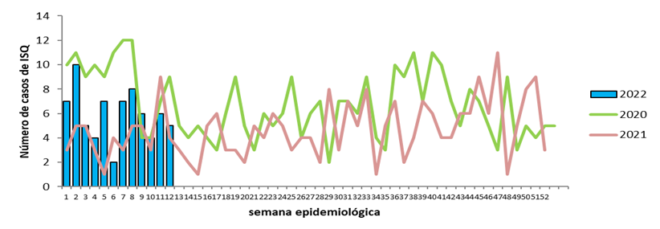
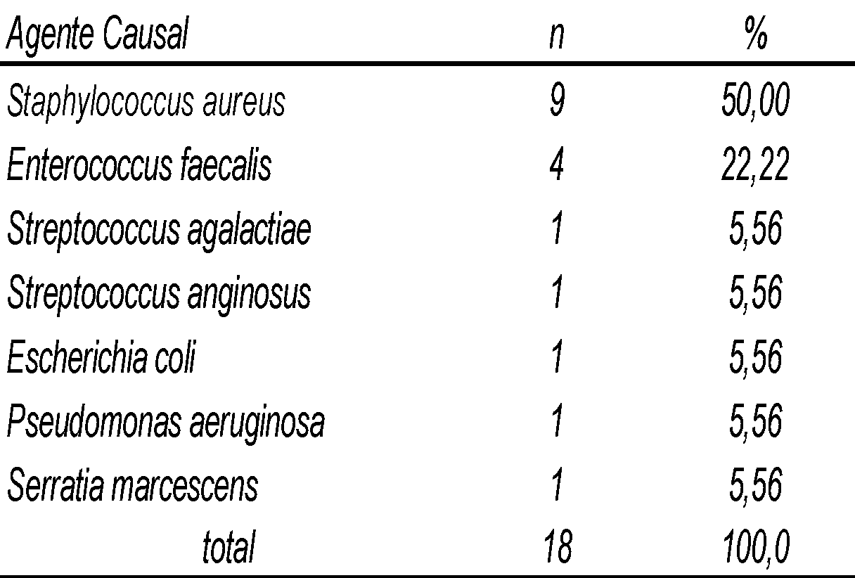
Infección de sitio quirúrgico- ISQ
1
Comportamiento de la notificación
Pág.. 32
Marzo 2022
NOTA: La notificación inicia en mayo de 2018 y desde el 2019 se evidencia aumento en la notificación, para el año 2020 el inicio de la pandemia por SARS 2 disminuyó el número de cirugías programadas, se espera aumento para el 2022 con el levantamiento de todas las medidas restrictivas.
Fuente: SIVIGILA. Secretaria de Salud de Medellín.
Figura. Comportamiento mensual de la notificación de Infección sitio quirúrgico. Medellín, Marzo (acumulado) de 2020-2021-2022.
Siglas: ISQ -Infección de sitio quirúrgico,
2
Indicadores mes de marzo 2022
Proporción incidencia de ISQ Cesárea
1,15%
36 casos/3138
cesáreas
Proporción incidencia de ISQ Herniorrafia
0,18%
6 casos/3402 herniorrafias
51
0,12%
3 casos/2538
colecistectomías
Proporción incidencia de ISQ Revascularización miocárdica con
incisión torácica y del sitio donante
Proporción incidencia de ISQ Colecistectomía
3,03%
6 casos/198
Revascularizaciones
Variación porcentual de --15% menos respecto al mismo periodo del año anterior
3
Comportamiento variables de interés
Electiva
47%
Afiliación al SGSS
Femenino
Indígena
Tipo de procedimiento
24 casos
Régimen contributivo
54,9%
46,6%
0,0%
28 casos
7 casos
0 casos
Emergencia
Proporción de agentes causales de ISO
51%
26 casos
Fuente: SIVIGILA. Secretaria de Salud de Medellín.
Figura Características de la ISQ Medellín, marzo (acumulado) 2022

Slide 33
Consumo de antibióticos en el ámbito hospitalario, Medellín marzo de 2022
1
Consideraciones de la notificación
Pág.. 33
Información acumulada a semana 17 de 2022
NOTA: ajustar el reporte de gramos consumidos teniendo en cuenta devoluciones, solo servicios de adultos excluye urgencias y salas de cirugía, verificar número de camas reportadas
2
Tendencia de DDD por cada 100 pacientes en UCI
UCI adultos
La molécula de mayor consumo es piperacilina
Siglas: DDD dosis día definida, CEF: Ceftriaxona, ERT: ertapenem, MEM: meropenem, PTZ: Piperacilina, VAN: Vancomicina, FEP: cefepime, %OCUP: porcentaje de ocupación
3
Percentiles
Servicio | Item | ceftriaxona | ertapenem | meropenem | piperacilina | vancomicina | cefepime | %OCUP
UCI adultos | Medellín | 2,08 | 0,06 | 11,70 | 13,59 | 5,12 | 5,64 | 7,65
 | p10 | 0,00 | 0,00 | 0,67 | 2,37 | 0,00 | 0,53 | 0,44
 | Promedio | 1,87 | 0,11 | 12,69 | 13,19 | 5,17 | 6,91 | 0,75
 | P75 | 2,45 | 0,00 | 17,25 | 16,20 | 7,93 | 8,49 | 0,91
 | P90 | 3,48 | 0,26 | 22,81 | 21,82 | 12,40 | 13,27 | 0,96
Datos del año 2021 | Antioquia | 4,80 | 0,40 | 12,90 | 12,20 | 9,40 | 12,90 | sin dato
 | INS | 9,20 | 0,40 | 18,00 | 14,50 | 11,90 | 7,30 | sin dato
Fuente: SIVIGILA. Secretaria de Salud de Medellín y boletín INS año 2021
Figura Características del CAB en Medellín, semana 17 de 2022

Slide 34
Consumo de antibióticos en el ámbito hospitalario, Medellín a marzo de 2022
1
Consideraciones de la notificación
Pág.. 34
Información acumulada a semana 17 2022
mes | ene | feb | mar | abr | may | jun | jul | ago | sep | oct | nov | dic
% cumplimiento en la notificación ficha 354 | 100 | 100 | 100
2
Tendencia de DDD por cada 100 pacientes en hospitalización adultos
Hospitalización adultos
La molécula de mayor consumo es piperacilina
Siglas: DDD dosis día definida, CEF: Ceftriaxona, ERT: ertapenem, MEM: meropenem, PTZ: Piperacilina, VAN: Vancomicina, FEP: cefepime, %OCUP: porcentaje de ocupación
3
Percentiles
Servicio | Item | ceftriaxona | ciprofloxacina | ertapenem | meropenem | piperacilina | vancomicina | cefepime | %OCUP
No UCI adultos | Medellín | 1,31 | 2,37 | 0,30 | 2,51 | 7,65 | 1,58 | 1,56 | 1,58
 | p10 | 0,04 | 0,00 | 0,00 | 0,00 | 1,14 | 0,00 | 0,01 | 0,71
 | Promedio | 1,37 | 4,28 | 0,37 | 3,07 | 7,39 | 1,61 | 2,25 | 0,88
 | P75 | 2,09 | 4,29 | 0,50 | 4,34 | 10,72 | 2,37 | 2,49 | 0,96
 | P90 | 3,40 | 7,17 | 1,15 | 6,16 | 14,19 | 4,11 | 5,69 | 0,99
Datos del año 2021 | Antioquia | 3,2 | 7,85 | 0,1 | 3,2 | 6,4 | 2,3 | 1,6 | sin dato
 | INS | 11,8 | 9,9 | 0,7 | 5,8 | 7,5 | 5,9 | 3,1 | sin dato
Fuente: SIVIGILA. Secretaria de Salud de Medellín y Boletín INS año 2021
Figura Características del CAB en Medellín, semana 17 de 2022

Slide 35
Intento de suicidio
Comportamiento de la notificación
Pág.. 35
Periodo epidemiológico 03 - 2022
Fuente: SIVIGILA. Secretaria de Salud de Medellín.
Figura. Canal endémico de intento de suicidio. Medellín, a Periodo epidemiológico 03 acumulado de 2022.
555
Variación porcentual con respecto al mismo periodo del año anterior
Aumentó en un 18,3%
Fuente: SIVIGILA. Secretaria de Salud de Medellín.
Figura. Comportamiento del intento de suicidio. Medellín, a Periodo epidemiológico 03 acumulado de 2019-2022.
Indicadores
Proporción de incidencia en población general por 100.000 habitantes
Cobertura de visita de campo
Acciones de vigilancia
21,2 * 100 mil
59% ( 328 visitas)

Slide 36
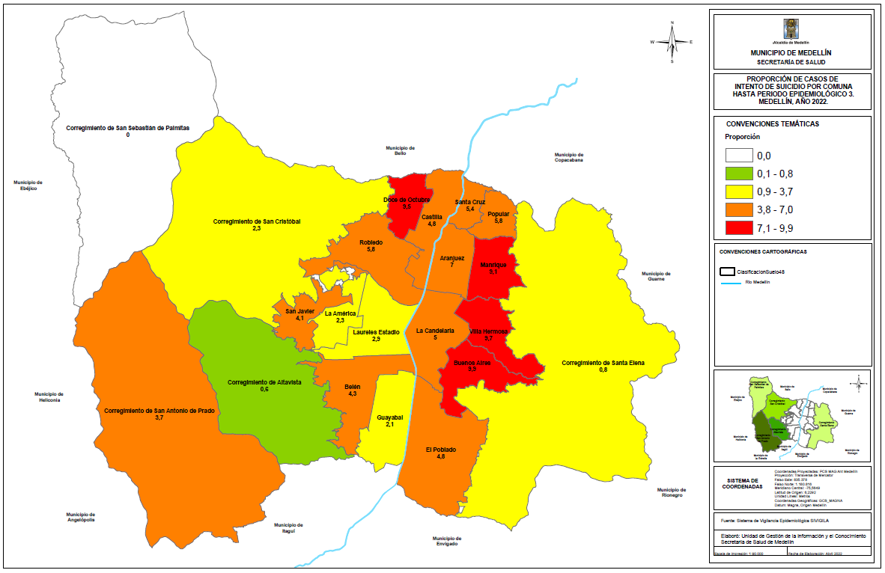
Comportamiento por territorio
Pág.. 36
Fuente: SIVIGILA. Secretaria de Salud de Medellín.
Figura. Mapa temático de proporción de casos para intento de suicidio. Medellín, a Periodo epidemiológico 03 acumulado de 2022.
Comportamiento variables de interés
Sexo
Etnia
Poblaciones especiales
Masculino
Femenino
Gestante
Privado de la libertad
Afrocolombiano
Indígena
Migrante
33,33%
66,67%
0,2%
0%
0,35%
0,35%
0,18%
185 casos
370 casos
1 caso
0 casos
2 casos
2 casos
1 caso
Afiliación al SGSS
Área de ocurrencia
Régimen contributivo: 65,41%
Régimen subsidiado: 29,19%
Cabecera municipal
98,4%

Slide 37
Variables especificas del comportamiento del evento y curso de vida
Pág.. 37
68,84%
17,42%
411 casos
104 casos
4,52%
5,53%
27 casos
33 casos
Figura. Mecanismo de intento de suicidio. Periodo epidemiológico 03 2022
Fuente: SIVIGILA. Secretaria de Salud de Medellín.
Figura. Curso de vida de los casos notificados de intento de suicidio. Periodo epidemiológico 03. 2022.
Fuente: SIVIGILA. Secretaria de Salud de Medellín.
Figura. Factores desencadenantes de intento de suicidio. Periodo epidemiológico 03. 2022.
Fuente: SIVIGILA. Secretaria de Salud de Medellín.
Figura. Factores de riesgo de intento de suicidio. Periodo epidemiológico 03. 2022.
Consideraciones técnicas
El intento de suicidio es uno de los eventos de interés en salud pública que da cuenta de la salud mental de una comunidad. Cabe resaltar que algunas situaciones que pueden favorecer esta situación y que se han percibido en las visitas epidemiológicas de campo son: problemas familiares, problemas con la pareja o expareja, problemas económicos y judiciales, violencia física o sexual, entre otras. La relación hombre: mujer es de aproximadamente 2 mujeres por cada hombre, en tanto que de acuerdo al curso de vida, las personas más afectadas se encuentran entre los 15 y los 29 años de edad, siendo el 58,7% del total de los casos. La cobertura de las visitas de campo que realizan los psicólogos de la secretaría de salud es del 59%, con respecto a los casos notificados hasta el período epidemiológico 3. El evento se está registrando desde la primera infancia, situación que debe ser tenida en cuenta al momento de diseñar estrategias de prevención.

Slide 38
Comportamiento de la notificación
Pág.. 38
VIH
Periodo epidemiológico 03 - 2022
Fuente: SIVIGILA. Secretaria de Salud de Medellín.
Figura. Canal endémico de VIH. Medellín, a Periodo epidemiológico 03 acumulado de 2022.
442
La variación porcentual con respecto al mismo periodo del año anterior incrementó en un 7,2%
Fuente: SIVIGILA. Secretaria de Salud de Medellín.
Figura. Comportamiento de VIH. Medellín, a Periodo epidemiológico 03 acumulado de 2019-2022.
Indicadores
Proporción de incidencia en población general por 100.000 habitantes
16,9 * 100 mil

Slide 39
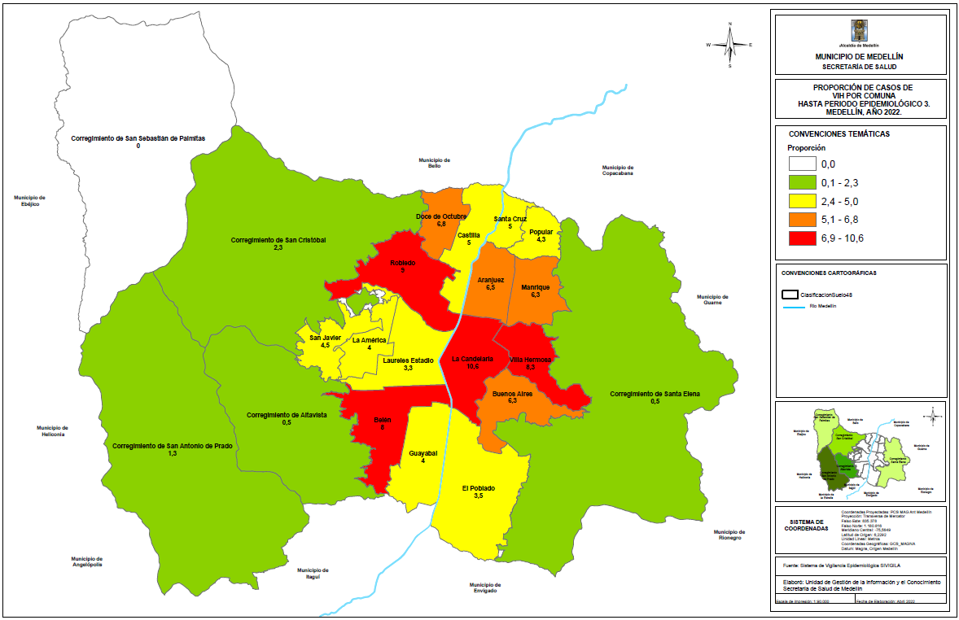
Comportamiento variables de interés
Pág.. 39
Sexo
Poblaciones especiales
Etnia
Masculino
Femenino
Gestante
Migrante
Habitante de calle
Afrocolombiano
Rom - Gitano
86,2%
13,8%
1,53%
10,28%
1,53%
0,7%
0,2%
381 casos
61 casos
7 casos
47 casos
7 casos
3 casos
1 caso
Donó sangre
Afiliación al SGSS
Área de ocurrencia
0,7%
Régimen contributivo: 60,86%
Régimen subsidiado: 27,15%
Cabecera municipal
98,42%
3 casos
Comportamiento por territorio
Fuente: SIVIGILA. Secretaria de Salud de Medellín.
Figura. Mapa temático de proporción de casos VIH. Medellín, a Periodo epidemiológico 03 acumulado de 2022.

Slide 40
Variables especificas del comportamiento del evento y curso de vida
Pág.. 40
Fuente: SIVIGILA. Secretaria de Salud de Medellín.
Tabla. Distribución de pruebas realizadas en diagnóstico VIH, a Periodo epidemiológico 03 de 2022.
Fuente: SIVIGILA. Secretaria de Salud de Medellín.
Tabla. Distribución de estado Clínico en diagnóstico VIH, a Periodo epidemiológico 03 de 2022.
Fuente: SIVIGILA. Secretaria de Salud de Medellín.
Figura. Curso de vida de los casos notificados de VIH. Periodo epidemiológico 03. 2022.
Fuente: SIVIGILA. Secretaria de Salud de Medellín.
Figura. Mecanismo probable de transmisión de VIH. Periodo epidemiológico 03. 2022.

Slide 41
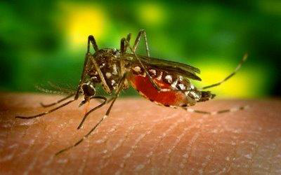
Comportamiento de la notificación
Pág.. 41
Dengue
Periodo epidemiológico 3-de 2022
Fuente: SIVIGILA. Secretaria de Salud de Medellín.
Figura. Canal endémico de Dengue. Medellín, a Periodo 3 acumulado de 2022.
71
La variación porcentual con respecto al mismo periodo del año anterior aumentó en un 19,8%
Fuente: SIVIGILA. Secretaria de Salud de Medellín.
Figura. Número de casos de Dengue, Medellín, a Periodo epidemiológico 3, años 2021-2022.
Comportamiento inusual
Variables de interés
Numero de casos de Dengue por grupo de edad. Medellín hasta periodo epidemiológico 3 de 2022
Tasa total: 3,6
Fuente: SIVIGILA. Secretaria de Salud de Medellín.
Tabla: Número de casos de Dengue, Zika y Chikungunya hasta periodo 3 Colombia 2022

Slide 42
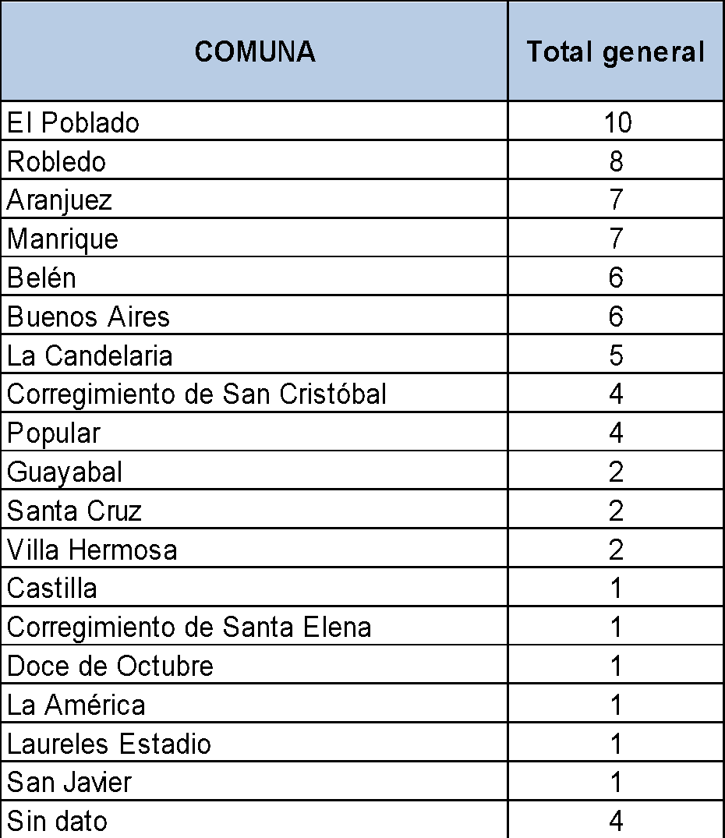
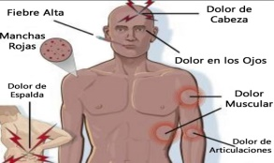
Comportamiento de la notificación
Pág.. 42
DENGUE
Periodo epidemiológico 3 de 2022
Fuente: SIVIGILA. Secretaria de Salud de Medellín.
Tabla . Georreferenciación de casos de Dengue por comuna. Medellín hasta periodo epidemiológico 3 de 2022
Variables de interés
Masculino
Femenino
Hospitalizados
Defunciones
Con signos de alarma
41 casos
57,7
30 casos
42,3%
32 casos
45.1%
0 casos
33 casos (37,5%)
Dengue Grave
Descartados
Confirmado por laboratorio
1 caso
0,6%
33 casos
29 casos
40,8%

Slide 43
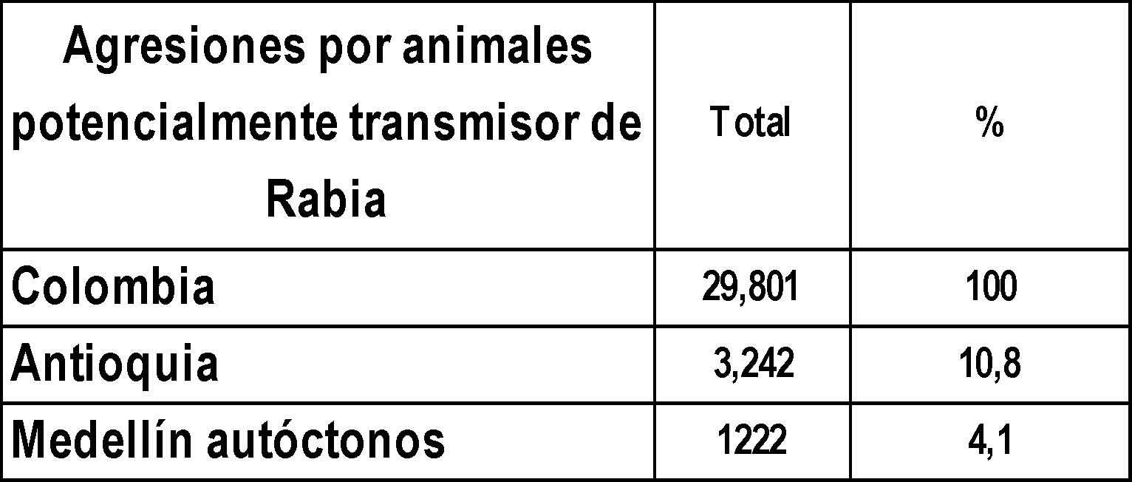
Comportamiento de la notificación
Pág.. 43
Agresiones por animales potencialmente transmisor de Rabia
Fuente: SIVIGILA. Secretaria de Salud de Medellín.
Figura. Casos de Agresiones por animales potencialmente transmisor de Rabia. Medellín, 2010 a 2022 Periodo 3 acumulado
Periodo epidemiológico 3-2022
1.222 casos
Fuente: SIVIGILA. Secretaria de Salud de Medellín.
Figura. Número de casos de Agresiones por animales potencialmente transmisor de Rabia, Medellín, por semana Epidemiologica a Periodo 3, años 2021-2022.
Comportamiento inusual
Variables de interés
Tasa total: 50
Fuente: SIVIGILA. Secretaria de Salud de Medellín.
Tabla: Número de casos de Agresiones por animales potencialmente transmisor de Rabia, hasta periodo 3 Colombia 2022
La variación con respecto al mismo periodo del año anterior aumentó en un 5,2%
Numero de casos de Agresiones por animales potencialmente transmisor de Rabia por grupo de edad. Medellín hasta periodo epidemiológico 3 de 2022

Slide 44
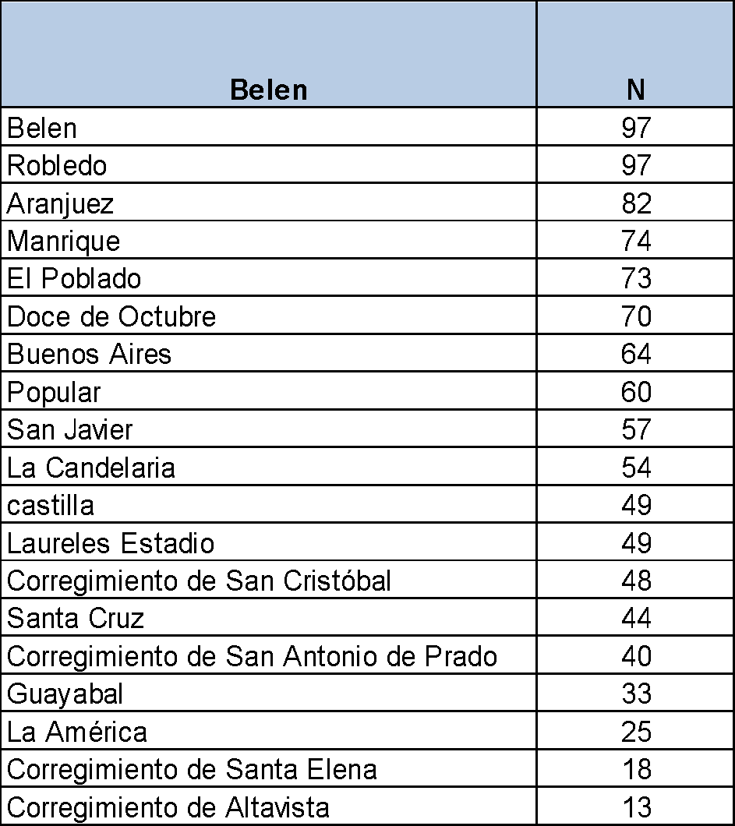
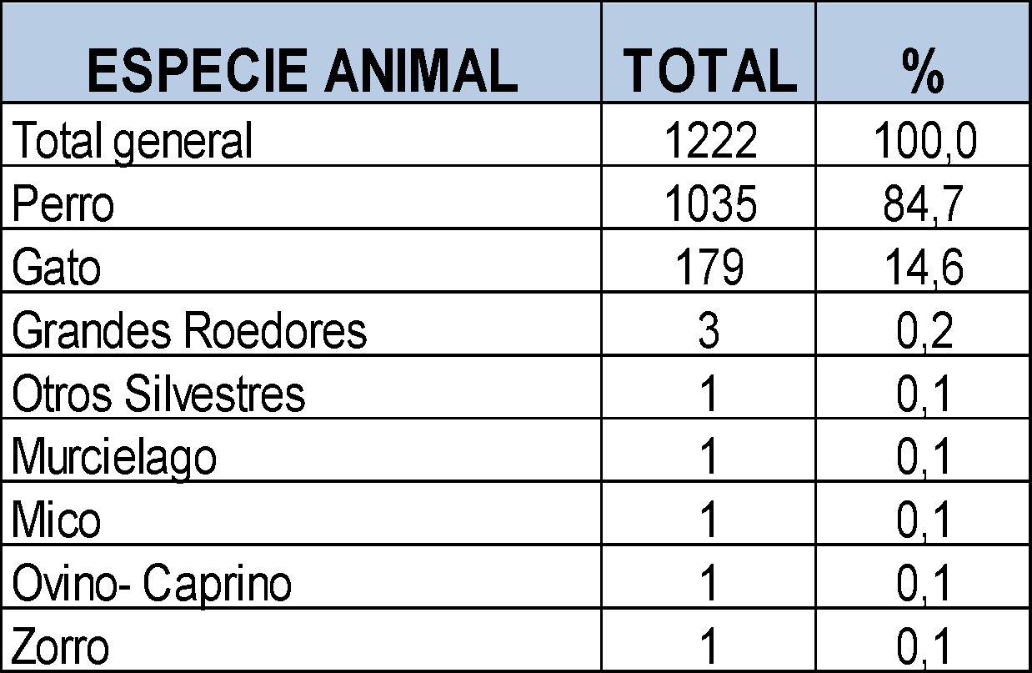
Comportamiento de la notificación
Pág..44
Agresiones por animales potencialmente transmisor de Rabia
Periodo epidemiológico 3-2022
Fuente: SIVIGILA. Secretaria de Salud de Medellín.
Tabla . Georreferenciación de casos de Agresiones por animales potencialmente transmisor de Rabia por comuna. Medellín hasta periodo epidemiológico 3 de 2022
Variables de interés
Masculino
Femenino
No Exposicion
Leve
Grave
564 casos
46,2%
658 casos
53,8%
1.070 Casos
87,5%
134 casos
10,9%
18 casos (1,5%)
Observable
Desconocidos
Agresion Mordedura
1,152 casos
94,2%
62 casos
5.1%
1.147 casos
93,8%

Slide 45
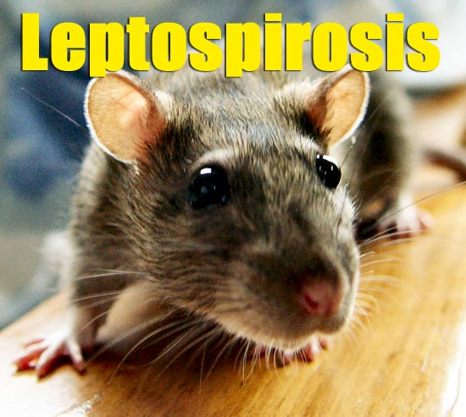
Comportamiento de la notificación
Pág.. 45
Leptospirosis
Periodo epidemiológico 3-2022
Fuente: SIVIGILA. Secretaria de Salud de Medellín.
Figura. Casos de Leptospirosis. Medellín, 2010 a 2022 Periodo 3 acumulado de
38
La variación porcentual con respecto al mismo periodo del año anterior aumentó en un 50%
Fuente: SIVIGILA. Secretaria de Salud de Medellín.
Figura. Número de casos de Leptospirosis, Medellín, a Periodo epidemiológico 3 , años 2021-2022.
Comportamiento inusual
Variables de interés
Tasa total: 1,5
Fuente: SIVIGILA. Secretaria de Salud de Medellín.
Tabla: Número de casos de Leptospirosis, hasta periodo 3 Colombia 2022
Numero de casos de Leptospirosis por grupo de edad. Medellín hasta periodo epidemiológico 3 de 2022

Slide 46
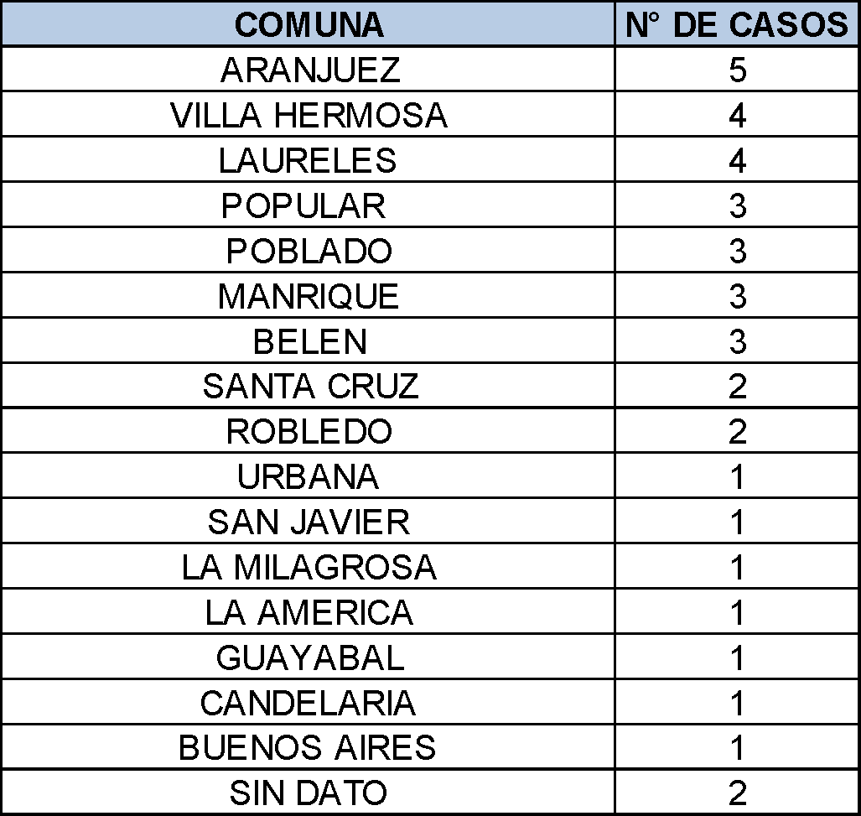
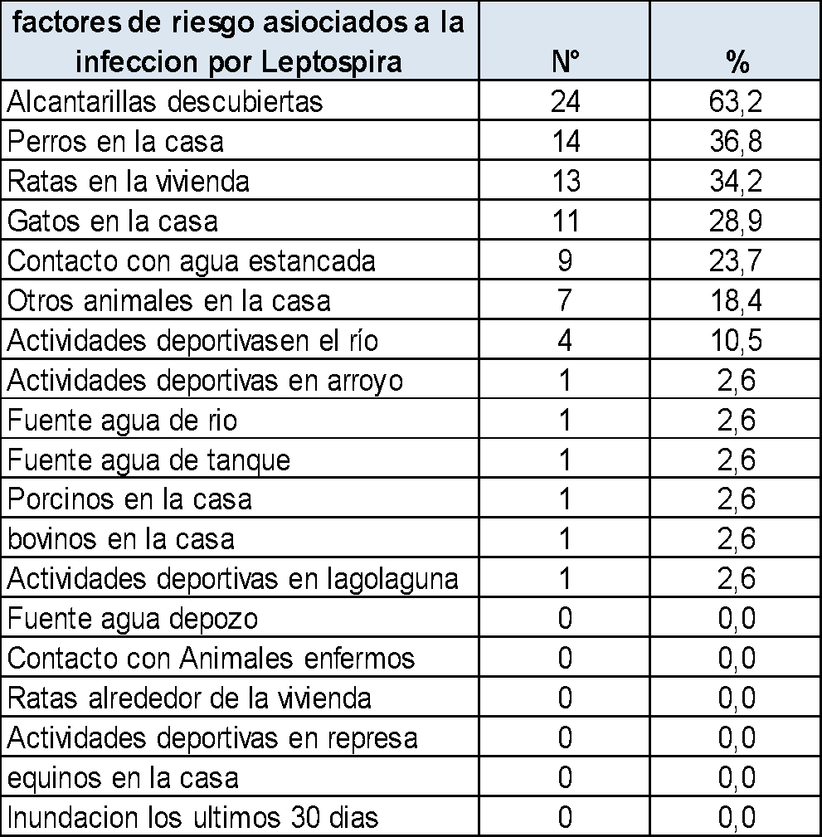
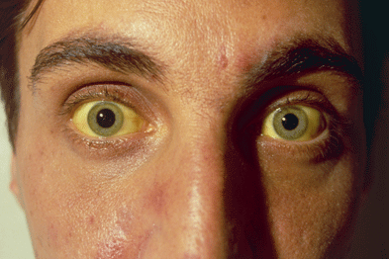
Comportamiento de la notificación
Pág.. 46
Leptospirosis
Periodo epidemiológico 3-2022
Fuente: SIVIGILA. Secretaria de Salud de Medellín.
Tabla . Georreferenciación de casos de Leptospirosis por comuna. Medellín hasta periodo epidemiológico 3 de 2022
Variables de interés
Masculino
Femenino
Hospitalizados
Defunciones
Con Hictericia
23 casos
60,5%
15 casos
39,5%
31 casos
81,5%
1 casos
2,6%
18 casos (47,3%)
Sospechosos
Descartados
Confirmado por laboratorio
21 caso
55,2%
7 casos
17 casos
44,8%

Slide 47
Mortalidad materna- MM
Comportamiento de la notificación
Pág..47
Periodo epidemiológico 3 - 2022
Canal endémico para mortalidad materna, datos preliminares. Residentes en Medellín. Acumulado al tercer periodo epidemiológico de 2022.
Fuente: Proceso de vigilancia epidemiológica de morbilidad materna extrema y Sivigila. Medellín, 2022. Fecha de corte: 26/03/2022.
Afiliación al SGSS
Régimen subsidiado: 0
No Afiliado: 1 caso
Contributivo: 0
Excepción – especial : 0
Razón MM temprana
16,9 por mil nacidos vivos
Muerte en puerperio,
antes de llegar al servicio
de urgencias,
en estudio por el Instituto
Nacional de Medicina Legal. Evitabilidad no evaluable.
1
No se presentó variación porcentual respecto al mismo período del año anterior
Muertes maternas tardías
1 caso
Afiliada a Sura EPS
Variables de interés
Área de ocurrencia
Indígena
Cabecera municipal
100%
0%
Grupo de edad
15 a 19 años: 1
.
Sitio de ocurrencia: casa 1
Notes:
ok

Slide 48
Morbilidad materna extrema - MME
Comportamiento de la notificación
Pág..48
Periodo epidemiológico 3 - 2022
Razones esperadas y observadas para morbilidad materna extrema. Mujeres residentes en Medellín. acumulado al tercer periodo epidemiológico de 2022.
Fuente: Proceso de vigilancia epidemiológica de morbilidad materna extrema y Sivigila. Medellín, 2022. Fecha de corte: 26/03/2022.
Afiliación al SGSS
Razón MME
Régimen subsidiado: 28,7%
No Afiliado: 9,7%
Contributivo: 59,7%
Excepción – especial : 2%
50,7 por mil nacidos vivos
300
Proporción de casos con 3 o más criterios
28%
La variación porcentual respecto al mismo período del año anterior
aumentó en un 26%
Variables de interés
Consideraciones Técnicas
El Protocolo fue actualizado a marzo de 2022; los casos se reportan con un criterio excepto en sepsis. Se clasifican en relacionados con: -disfunción de órgano, -enfermedad específica, -el manejo.
La notificación es inmediata, desde el momento en que se confirma el diagnóstico.
La notificación super inmediata en morbilidad materna extrema está configurada para los casos con al menos uno de los siguientes criterios: -pre-eclampsia severa, -eclampsia y -hemorragia obstétrica severa.
Área de ocurrencia
Indígena
Cabecera municipal
97,3%
0,3%
.
Trastornos Hipertensivos: 67%
Complicaciones
hemorrágicas: 23,7%
Causas agrupadas de
morbilidad materna
extrema
Sepsis relacionada con el embarazo: 2%
Notes:
ok

Slide 49
Mortalidad perinatal y neonatal tardía MPNNT
Comportamiento de la notificación
Pág.. 49
Periodo epidemiológico 3 - 2022
Canal endémico para muerte perinatal, datos preliminares. Residentes en Medellín. Acumulado al tercer período epidemiológico de 2022.
Fuente: Seguimiento de muerte perinatal 2016 - 2022, Sivigila. Medellín. Fecha de corte: 26/03/2022.
Nota: método utilizado MMWR (razones observadas y esperadas).
Canal endémico para muerte neonatal, datos preliminares. Residentes en Medellín. Acumulado al tercer periodo epidemiológico de 2022.
Fuente: Seguimiento de muerte perinatal 2016 - 2022, Sivigila. Medellín. Fecha de corte: 26/03/2022.
Nota: método utilizado MMWR (razones observadas y esperadas).
68
Variación porcentual con respecto al mismo periodo del año anterior disminuyó en un 1,4%
Variables de interés e indicadores
Razón de mortalidad perinatal
9,1 muertes por cada 1000 nacidos vivos y muertos (54/5.956) *1000
Área de ocurrencia
Indígena
Razón de mortalidad neonatal tardía
0,3%
Cabecera municipal
89,7%
2,4 muertes por cada 1000 nacidos vivos y muertos (14/5.956) *1000
1 caso
Afiliación al SGSS
Razón de mortalidad perinatal y neonatal tardía según peso y momento de la muerte. Residentes en Medellín, al tercer periodo epidemiológico de 2022.
61 casos
Régimen contributivo
52,9% - 36casos
Régimen subsidiado
36,8% - 25 casos
No afiliado
8,8% - 6 casos
Momento de ocurrencia
de la muerte
Fetales:
Ante parto 51,4% (35) – Intra parto 4,4% (3)
Fuente: Seguimiento de muertes perinatales y neonatales tardías, Sivigila y RUAF ND. Medellín. Fecha de corte: 26/03/2022.
Notes:
ok

Slide 50
Sífilis Gestacional SG
Comportamiento de la notificación
Pág.. 50
Periodo epidemiológico 3- 2022
Canal endémico para sífilis gestacional, datos preliminares. Mujeres residentes en Medellín. Acumulado al tercer periodo epidemiológico de 2022.
Fuente: Seguimiento de sífilis gestacional, Sivigila. Medellín. Fecha de corte: 26/03/22.
Nota: método utilizado medias geométricas (método Bortman).
Variables de interés
157
Área de residencia
Afiliación al SGSS
Cabecera 95,5% (150)
Rural
1,3% (2)
Subsidiado 35% (5)
No afiliadas 37,6% (59)
La variación porcentual con respecto al mismo periodo del año anterior
aumentó en un 33%
Afrocolombiano
Migrante
4,5% (7)
31,2%
(49)
Cascada de atención de la sífilis gestacional, residentes de Medellín, al tercer periodo epidemiológico del 2022.
*Tratamiento: se consideró como “si”, aquellos casos que al menos habían recibido una dosis.
Fuente: Seguimiento de sífilis gestacional, Sivigila. Medellín. Fecha de corte: 26/03/22.

Slide 51
Sífilis Congénita SC
Comportamiento de la notificación
Pág..51
Periodo epidemiológico 3 - 2022
Canal endémico para casos confirmados de sífilis congénita, datos preliminares. Residentes en Medellín. Acumulado al primer periodo epidemiológico de 2022.
Fuente: Seguimiento de sífilis congénita 2016 - 2022, Sivigila. Medellín. Fecha de corte: 26/03/22.
Nota: método utilizado MMWR (razones observadas y esperadas).
21
No se presentó variación porcentual respecto al mismo periodo del año anterior
Sífilis congénita en residentes en Medellín según sexo del bebé y semanas de gestación de la madre al nacimiento (agrupada). Residentes en Medellín, al sexto periodo epidemiológico de 2022.
Fuente: Seguimiento de sífilis congénita, Sivigila y RUAF ND. Medellín. Fecha de corte: 18/06/22.
Variables de interés
Área de ocurrencia
Madre migrante
Cabecera municipal
100%
14,3%
3 casos
Tasa de incidencia
21 casos
3,4 casos por mil nacidos vivos
Masculino
Femenino
Afiliación al SGSS
45%
55%
Subsidiado 71,4% - 15
No afiliadas 9,5% - 2
9 casos
12 casos

Slide 52
Variables de interés
Pág..52
Gestantes con diagnóstico de VIH y Trasmisión Materno Infantil TMI de VIH.
Canal endémico para gestantes con VIH, datos preliminares. Residentes en Medellín. Acumulado al primer tercer epidemiológico de 2022.
Fuente: Seguimiento de gestantes con VIH 2016 - 2022. Medellín. Fecha de corte: 26/03/2022.
Nota: método utilizado MMWR (razones observadas y esperadas).
Periodo epidemiológico 3 - 2022
Variables sociodemográficas
16
Afiliación al SGSS
Régimen contributivo
7 casos
Régimen subsidiado
7 casos
No afiliados
2 casos
Gestantes en seguimiento, conviviendo con VIH. Disminuyó un 6,2% respecto al mismo período del año anterior
Habitante de calle
Carcelario
Migrante
0
1 casos
2 casos
Variables clínicas
Momento de ocurrencia del diagnóstico
Previo a la gestación: 10 casos (62,5%)
Durante la gestación: 5 casos (31%)
En el post parto: 1 caso (6,2%)
Trimestre de ingreso al control prenatal
Primer trimestre: 10 casos
Segundo trimestre: 3 casos
Tercer
trimestre: 0 casos
Sin control prenatal: 1 casos
SD: 2 casos

Slide 53
Gestantes con diagnóstico de Hepatitis B y Trasmisión Materno Infantil TMI de la Hepatitis B.
Variables de interés
Pág..53
Canal endémico para gestantes con HB, datos preliminares. Residentes en Medellín. Acumulado al tercer periodo epidemiológico de 2022.
Fuente: Seguimiento de gestantes con HB 2016 - 2022. Medellín. Fecha de corte: 26/03/2022.
Nota: método utilizado MMWR (razones observadas y esperadas).
Periodo epidemiológico 03- 2022
Poblaciones especiales
2
Desplazado
Migrante
Gestantes en seguimiento con diagnóstico de HB
La variación porcentual respecto al mismo periodo del año anterior
aumentó en un 50%
0 caso
1 caso
Régimen contributivo
0 casos
Régimen subsidiado
1 caso
No afiliadas
1 caso
Afiliación al SGSS
Etnia
Afrocolombiano
Otros
1 casos
1 caso
Variables Clínicas
Momento de ocurrencia del diagnóstico
Durante la gestación: 1 caso
Previo a la gestación: 1 caso
Trimestre de ingreso al control prenatal
Primer trimestre: 1 caso
Segundo trimestre: 1 caso
Tercer trimestre: 0 casos
Sin dato: 0 casos

Slide 54
Violencia de género e intrafamiliar
Comportamiento de la notificación
Pág.. 54
Periodo epidemiológico 03 - 2022
Fuente: SIVIGILA. Secretaria de Salud de Medellín.
Figura 1. Canal endémico de las violencias. Medellín, a Periodo epidemiológico 03 acumulado de 2022.
.
678
La variación porcentual con respecto al mismo periodo del año anterior aumento en un 31,9%
Fuente: SIVIGILA. Secretaria de Salud de Medellín.
Figura 2. Comportamiento de las violencias. Medellín, a Periodo epidemiológico 03 acumulado de 2017-2022.

Slide 55
Violencia No sexual: 309 Casos – 45,5%% del total
Comportamiento por territorio
Pág. 55
Fuente: SIVIGILA. Secretaria de Salud de Medellín.
Figura 3 . Mapa temático de proporción de casos para violencia intrafamiliar y de genero. Medellín, a Periodo epidemiológico 03 acumulado de 2022.
Comportamiento variables de interés
Sexo
Etnia
Poblaciones especiales
Masculino
Femenino
Afrocolombiano
Indígena
Migrante
Privado de la libertad
Maternas
15%
85%
0,6%
0%
4,2%
2,5%
0%
46 casos
268 casos
2 casos
0 casos
13 casos
8 casos
0 caso

Slide 56
Pág.. 56
Afiliación al SGSS
Área de ocurrencia
Régimen contributivo: 68%
Régimen subsidiado: 26,5%
Cabecera municipal
98,7%
Fuente: SIVIGILA. Secretaria de Salud de Medellín.
Figura 5. Curso de vida de los casos de violencia no sexual. Periodo epidemiológico 03 . 2022.
Modalidades de violencia
Física
Psicológica
Negligencia y abandono
88,3%
7,7%
4%
Consideraciones Finales
La violencia de género e intrafamiliar es uno de los eventos de interés en salud pública, durante los dos últimos años, se evidencio una disminución importante en las consultas a los servicios de urgencias debido a la pandemia por el COVID-19. La violencia de género e intrafamiliar se divide en violencias sexuales y no sexuales.
Con respecto a la violencia no sexual, constituye el 45,5% del total de las violencias, la relación hombre, mujer, es aproximadamente de un hombre por cada 6 mujeres, se presenta en todos los cursos de vida, desde la primera infancia, siendo los adultos los mas afectados (27-59 años), seguido por los jóvenes de 19 a 26 años.
Cabe resaltar que el 4,2% de las víctimas son maternas. Las personas mayores de 18 años padecen más violencia física y psicológica, mientras que los menores de 18 años sufren más violencia por negligencia y abandono; en mas del 50% de cada una de las violencias no sexuales el agresor es familiar de la víctima. La violencia no sexual que más se presenta es la violencia física.

Slide 57
Violencia Sexual: 369 Casos – 54,5% del total
Comportamiento variables de interés
Pág.. 57
Sexo
Etnia
Poblaciones especiales
Masculino
Femenino
Afrocolombiano
Indígena
Maternas
Migrante
Privado de la libertad
14,2%
84,8%
1,1%
0,0%
2,1%
2,9%
0,0%
56 casos
313 casos
4 casos
0 caso
8 casos
11 casos
0 casos
Afiliación al SGSS
Área de ocurrencia
Régimen contributivo: 66%
Régimen subsidiado: 29,8%
Cabecera municipal
98,3%
Fuente: SIVIGILA. Secretaria de Salud de Medellín.
Figura 5. Curso de vida de los casos de violencia sexual. Periodo epidemiológico 03. 2022.
Modalidades de violencia
Naturaleza | Frecuencia | Porcentaje
Acoso sexual | 73 | 19,7%
Acceso carnal | 151 | 40,9%
Explotacion Sexual | 4 | 1,1%
Trata de personas | 1 | 0,2%
Actos sexuales | 90 | 24,3%
Otras violencias sexuales | 50 | 13,7%
Mutilacion genital | 0 | 0,0%
Tabla 1. Proporción de casos sospechosos de violencia sexual según modalidad. Violencia Periodo epidemiológico 03. 2022.
Consideraciones técnicas
La violencia sexual constituye el 54,5% del total de las violencias, relación que constituye una alerta, ya que el comportamiento en la ciudad se diferencia al reportado a nivel nacional, donde las violencias físicas ocupan el primer lugar.. La relación hombre, mujer es de 1 hombre por cada 6 mujeres; la padecen personas de todos los cursos de vida, siendo los adolescentes los más afectados; cabe resaltar que se presentan casos en la primera infancia. El tipo de violencia sexual que más se presenta es el acceso carnal (40,9%) seguido de otros actos sexuales (24,3%). Las víctimas menores de 18 años representan el 69,9% de los casos y el agresor es familiar de la víctima en el 41,4% de los mismos.

Slide 58
Cáncer en menor de 18 años
Pág.58
Afiliación al SGSS
Edad
Régimen contributivo
6 casos –60%
Régimen Subsidiado
1 Casos – 10%
No Asegurado
1 Casos – 10%
Menores de 1año
0 casos
Entre 1 y 5 años
3 Casos
Entre 6 y 11 años
4 Casos
Mayores de 12 años
1 Casos
8
Periodo epidemiológico 03 -2022
Área de ocurrencia
Cabecera municipal98%
Masculino
Femenino
Afrocolombiano
Indígena
5
3
0
0
Tipo de casos
Segunda Neoplasia
Recaída
NO
NO
.
.

Slide 59
Variables de diagnóstico clínico
Pág.59
Radiológicas
Leucemia linfoide aguda y otras
1 casos
Leucemia Mieloide
1 caso
Linfomas y neoplasias reticuloendoteliales
1 casos
Retinoblastoma
1 casos
Tumores renal
1 casos
Otras Neoplasias Malignas no especificadas
3 caso
Extendido periférico de sangre
Principales pruebas
De criterios diagnósticos
Mielograma
Tipo de cáncer
Histopatología
Principales pruebas
diagnósticas confirmatoria
Inmunotipificación
Radiología Diagnostica
Consideraciones técnicas
El Acumulado de casos, a tercer periodo es de (21 casos) la Mayoría en el sexo masculino en el grupo de edad de 1 a 5 años. Tanto en los niños como en las niñas, el tipo de cáncer mas frecuente en los casos nuevos reportados fue de otras neoplasias no especificadas, seguido de las leucemias, y los linfomas.
Del Total de los casos presentados en el tercer periodo del año 2022, ( 8 casos) ocurrieron en menores del sexo masculino (5 casos) y (3 casos) en el sexo femenino. De las leucemias son leucemias linfoides agudas (1 caso), y ninguna se presentó en menores de un año. De las neoplasias malignas no especificadas (3 casos), presentados en las edades de 1 a 5 años. En el marco del aseguramiento, el tiempo promedio para acceder al diagnóstico y el tratamiento incrementó en ambos tipos de leucemias, y otras neoplasias no especificadas (12.5 ) días en comparación con el 2021.
Es importante Trabajar con el personal de salud y la comunidad en general la identificación de signos y síntomas sugestivos de cáncer, que oriente a mejorar el pronostico.

Slide 60
Exposición a flúor
Comportamiento de la notificación
Pág. 60
Periodo epidemiológico 03 - 2022
Fuente: SIVIGILA. Secretaria de Salud de Medellín.
Figura. Datos UPGD Número de reportes por semana epidemiológica 2019-2022
47
La variación porcentual con respecto al mismo periodo del año anterior aumento en un 3,1%
Tabla. Casos de exposición a flúor por UPGD.
Variables de interés
Ingesta de crema dental
Afiliación al SGSS
Área de ocurrencia
Régimen contributivo
53,19%
Régimen subsidiado
46,81%
Cabecera municipal
97,9%
47 casos
Consideraciones técnicas
Entre los 47 casos incluidos, 31 presentaron una clasificación normal con un 65,96% (sin presencia de fluorosis), y 16 presentaron algún grado de severidad según la clasificación de DEAN (34,04%). Para los 6 años, dudoso (4,26%) fue la clasificación que más se presentó. Para los 12 años leve con el (6,38%), en los 15 años hay 3 casos muy leves con el (6,38%) y para los 18 años muy leve 2 casos con el (4,26%)
Clasificación según DEAN
Masculino
Femenino
55,32%
44,68%
26 casos
21 casos

Slide 61
Búsqueda activa institucional
Secretaría de Salud de Medellín
Pág.. 61
Boletín de Periodo Epidemiológico Medellín
Programa Vigilancia Epidemiológica – Subsecretaría de Salud Pública
Mes de Febrero de 2022 - Reporte Semanas 01 a 08
El promedio en la ejecución de la Búsqueda Activa Institucional (BAI) en 164 Unidades Primarias Generadoras de Datos (UPGD) para el mes de noviembre, semanas 44 a la 47, fue del 77.8 %, sobre la línea base para la ciudad (75%).
En línea con los criterios para realización de Búsqueda Activa Institucional dispuestos en el documento técnico Metodología de Búsqueda Activa Institucional por RIPS y los lineamientos 2021 del Instituto Nacional de Salud, desde la Secretaría de Salud de Medellín se realizó Búsqueda Retrospectiva Institucional (BRI). El detalle de hallazgos de estos criterios por UPGD y su correlación con los hallazgos BRI, se aprecia a continuación:
Tabla 1. Número de UPGD según criterio para realización de Búsqueda Activa Institucional, BRI SSM, febrero de 2022

Slide 62
Búsqueda activa institucional
Secretaría de Salud de Medellín
Pág.. 62
Boletín de Periodo Epidemiológico Medellín
Programa Vigilancia Epidemiológica – Subsecretaría de Salud Pública
Mes de Febrero de 2022 - Reporte Semanas 01 a 08
Tabla 2. Correlación de UPGD con silencio en la notificación/ UPGD con casos no notificados para el criterio, BRI SSM, febrero de 2022

Slide 63
Secretaría de Salud de Medellín
Pág.. 63
Boletín de Periodo Epidemiológico Medellín
Programa Vigilancia Epidemiológica – Subsecretaría de Salud Pública
Mes de Febrero de 2022 - Reporte Semanas 01 a 08
En el análisis de los criterios para la realización de la BAI, la correlación entre el silencio en la notificación y la identificación de UPGD con casos por fuera del sistema hubo 9 instituciones prestadoras de servicios de salud con los eventos en eliminación sarampión y rubeola congénita sin notificar. Pese a que intoxicaciones por sustancias químicas es el evento criterio para BAI con mayor número de casos sin notificar, no hubo UPGD silenciosas.
El evento Agresión por animal potencialmente transmisor de rabia es el que tiene más número de casos no captados mediante la vigilancia rutinaria.
Tabla 3. EISP no notificados, BRI SSM, febrero de 2022

Slide 64
Secretaría de Salud de Medellín
Pág.. 64
Boletín de Periodo Epidemiológico Medellín
Programa Vigilancia Epidemiológica – Subsecretaría de Salud Pública
Periodo epidemiológico 03 de 2022 - Reporte Semanas 1 a 12 (Hasta Marzo 26 de 2022)
Gracias
Equipo de Vigilancia epidemiológica y Sistemas de información

